Slide 1


Slide 2





Pedoman ini dikembangkan dari sebuah sintesis proyek penelitian aksi transdisipliner selama tiga tahun (lihat communitysanitationgovernance.info).
Untuk memantau dampak bahan pedoman ini, kami akan senang untuk mendapatkan umpan balik atas hal-hal yang menarik perhatian anda dan apa yang dirasa belum tercakup. Jika anda memiliki kritik atau saran, silakan hubungi kami (lihat slide terakhir).
Mohon dokumen ini dikutip sebagai berikut:
Mitchell C, Ross K, Puspowardoyo P, Rosenqvist T, dan Wedahuditama F. 2016.
How to design governance for lasting service? Visual resource for workshop, guided stakeholder discussion and group/individual reflection (terj. Bagaimana merancang tata kelola untuk layanan lestari? Sumber daya visual untuk lokakarya, diskusi pemangku kepentingan berpanduan dan refleksi kelompok/perorangan). Disiapkan oleh Institute for Sustainable Futures, University of Technology Sydney, sebagai bagian dari Australian Development Research Award Scheme Project: Effective governance for the successful long-term operation of local scale wastewater systems (Tata kelola efektif untuk keberhasilan penyelenggaraan jangka panjang sistem air limbah skala lokal).
Penyangkalan:
Walau segala upaya sudah dilakukan dengan saksama untuk menjamin ketepatan materi yang dipublikasikan, UTS/ISF dan para penulis melepaskan tanggung jawab dari segala kerugian yang mungkin timbul pada semua pihak yang menggunakan isi dokumen ini.

Slide 3
GAMBARAN UMUM

Slide 4
Struktur pedoman
1. PENDAHULUAN
  Apa itu Tata Kelola?
  Mengapa kita harus meningkatkan Tata Kelola sistem skala lokal?
  Bagaimana kita meningkatkan Tata Kelola sistem skala lokal?
2. APA YANG DITATA KELOLA?
  Pengenalan terhadap Dimensi Tata Kelola (teknologi, keuangan, pengguna, pengelolaan)
  Kegiatan: Menggali ‘Apa’ yang dikelola dan tidak dikelola
3. SIAPA YANG HARUS MENJALANKAN TATA KELOLA? DAN BAGAIMANA?
  Kegiatan: Menggali ‘Siapa’ yang melakukan tata kelola sekarang
  Strategi untuk penguatan pendekatan yang dipimpin KSM
  Penggerak untuk meningkatkan Peran Pemerintah Daerah
  Kegiatan: Menggali pengelolaan bersama
  Strategi untuk pendekatan pengelolaan bersama
  Strategi untuk pendekatan yang dipimpin lembaga
  Kegiatan: Menggali pengelolaan yang dipimpin lembaga

Slide 5
Fokus pedoman ini adalah pada sistem ‘skala lokal’, yang dikenal dengan berbagai nama.
Berbasis komunitas (SANIMAS)
DEWATS
Sistem Air Limbah Sederhana/MCK
Layanan < 200 rumah tangga (rt)
Desentralisasi
Skala lokal
IPAL
pedoman ini menggunakan istilah ‘skala lokal’ karena dipahami bahwa kelompok lain dapat Mengoperasikan dan Mengelola layanan skala ini bersama-sama dengan, atau menggantikan masyarakat.
(Figure: T. Rosenqvist)
Notes:
NOTE for facilitator:
Local scale wastewater services refer to sanitation services that utilise local scale infrastructure (services that collect wastewater from 50-200 households and treat wastewater locally/close to where it is produced).
Local scale wastewater services in Indonesia are predominantly delivered by KSMs (community based organisations) who are responsible for operation and maintenance of the local scale infrastructure – a model commonly known as SANIMAS.
Our terminology is introduced to make a distinction between the scale of technology and the model for operation and management, which may encompass management by KSMs as well as other management/governance models

Slide 6
Harapan terhadap penggunaan bahan ini
Pedoman ini dirancang agar partisipatif – bergabunglah bersama rekan-rekan anda dan nikmati!
Pedoman ini berupaya untuk mengembangkan kemitraan baru dan memperkuat kemitraan yang sudah ada
Dorong rasa ingin tahu anda dan temukan gagasan baru
Pedoman ini menguji asumsi – mungkin akan terasa sedikit tidak nyaman, tapi artinya ini baik untuk pembelajaran

Slide 7
1. PENDAHULUAN

Slide 8
1. PENDAHULUAN
Apa itu Tata Kelola?

Slide 9
Tata Kelola adalah:
Kegiatan sehari-hari yang memastikan keberfungsian sistem
+
Pengaturan kelembagaan formal and informal yang membantu atau menghambat kegiatan sehari-hari
Meningkatkan tata kelola berarti memperhatikan:
Apa yang perlu diperhatikan
Siapa memiliki tanggung jawab apa dan bagaimana tanggung jawab tersebut terlaksana dalam praktiknya
(Kooiman 2003, 2008)

Slide 10
1. PENDAHULUAN
Mengapa perlu meningkatkan Tata Kelola sistem skala lokal?

Slide 11
Tujuan sanitasi (pengelolaan limbah) adalah untuk memisahkan manusia dari patogen (mikroorganisme berbahaya) dalam ekskresi kita, dan untuk melindungi lingkungan.
Namun, untuk sistem skala lokal di Indonesia:
Penggunaan aktual rata-rata setengah dari kapasitas desain
Kebanyakan KSM tidak dapat mengelola tugas berat. Banyak yang gagal secara finansial.
Ini berarti banyak sistem skala lokal mungkin tidak dapat mencapai tujuan pemisahan patogen di atas.
Namun, sistem skala lokal dapat menjadi bagian inti dari layanan sanitasi, bila dikelola dengan baik.

Slide 12
Tujuan utama pengelolaan limbah adalah untuk memisahkan manusia dari ekskresi, dan untuk melindungi lingkungan.
pengelolaan limbah semakin berusaha untuk mendapatkan nilai nutrisinya.
X
Pendapatan
Pupuk
Energi
Kompos
Untuk mencapai pemisahan kita perlu membantu sistem agar
bekerja dengan baik dalam jangka panjang.

Slide 13
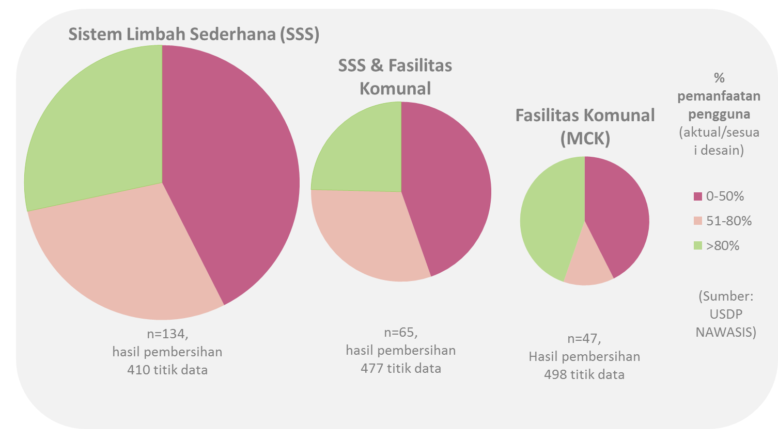
Penggunaan aktual rata-rata sistem skala lokal baru sekitar setengah dari kapasitas desain.

Slide 14
KSM memiliki kesulitan mengelola banyak tugas penting.
 | Tugas yang sulit
 | Memantau kualitas efluen Perbaikan dan rehabilitasi besar Penyedotan setiap 2-4 tahun
 | Mengumpulkan iuran pengguna dan pendapatan yang mencukupi Anggaran untuk pengeluaran besar, hal darurat
 | Edukasi tentang manfaat layanan untuk menjaga motivasi pengguna
 | Mendanai / membayar operator Memastikan legitimasi operator di masyarakat
Pengoperasian yang baik
Pembiayaan berkelanjutan
Menjaga permintaan
Pengelolaan efektif
(Sumber: AKSANSI)

Slide 15
Dengan meningkatnya tata kelola, manfaat sistem skala lokal pun akan meningkat.
Skala lokal memiliki banyak manfaat dibandingkan dengan sistem sentral:
Lebih mudah untuk dipasang di wilayah-wilayah yang ada
Lebih mudah untuk dibiayai
Lebih sederhana untuk dioperasikan
Lebih sedikit konsekuensi apabila terjadi hal yang tidak diinginkan
Dapat ditambah sambungannya seiring peningkatan kapasitas keuangan dan kelembagaan
IPAL
(Gambar: T. Rosenqvist)

Slide 16
1. PENDAHULUAN
Bagaimana kita meningkatkan Tata Kelola sistem skala lokal?

Slide 17
Bagaimana cara kita meningkatkan Tata Kelola sistem skala lokal?
1 – Perhatikan “APA” yang perlu ditata kelola:
Teknologi yang berfungsi
Pembiayaan berkelanjutan
Pengelolaan efektif
Menjaga permintaan
2 – Memperjelas “SIAPA” yang harus menjalankan tata kelola dan “BAGAIMANA”:
Dipimpin KSM
Dipimpin lembaga
Pengelolaan bersama

Slide 18
Untuk membantu sistem skala lokal agar dapat beroperasi dengan baik selama puluhan tahun, tata kelola (cara kita merawatnya) perlu ditingkatkan.
Ada berbagai cara untuk melakukannya – kita dapat membayangkan pendekatan ini sebagai suatu spektrum model tata kelola. Mereka tidak saling mengecualikan.
Dalam pedoman ini, kami akan menelusuri setiap pendekatan dalam spektrum tersebut dan berbagai strategi dalam setiap pendekatannya.
Dipimpin KSM
Pengelolaan bersama
Dipimpin lembaga

Slide 19
Seperti sebuah kotak peralatan ...
Dipimpin KSM
Pengelolaan bersama
Dipimpin lembaga
Kewenangan penetapan tarif dan pemungutan iuran
Memperkuat KSM
Formalisasi PPP
Mencocokkan pembiayaan inovatif sesuai kebutuhan
Membangun jejaring dukungan
Menetapkan tanggung jawab berbasis risiko
Membina wirausaha inovasi
Pengelolaan bersama dengan Pemda
Menetapkan tanggung jawab secara kolaboratif

Slide 20
Seperti sebuah kotak peralatan…
Satu Pemda bisa saja mencoba strategi ini berdasarkan kebutuhan dan kekuatannya.
Dipimpin KSM
Pengelolaan bersama
Dipimpin lembaga
Kewenangan penetapan tarif dan pemungutan iuran
Memperkuat KSM
Formalisasi PPPS
Mencocokkan pembiayaan inovatif sesuai kebutuhan
Membangun jejaring dukungan
Menetapkan tanggung jawab berbasis risiko
Membina wirausaha inovasi
Pengelolaan bersama dengan Pemda
Menetapkan tanggung jawab secara kolaboratif

Slide 21
Seperti sebuah kotak peralatan….
Sementara Pemda lainnya dapat mencoba pendekatan ini berdasarkan kebutuhan dan kekuatannya.
Dipimpin KSM
Pengelolaan bersama
Dipimpin lembaga
Kewenangan penetapan tarif dan pemungutan iuran
Memperkuat KSM
Formalisasi PPPS
Mencocokkan pembiayaan inovatif sesuai kebutuhan
Membangun jejaring dukungan
Menetapkan tanggung jawab berbasis risiko
Membina wirausaha inovasi
Pengelolaan bersama dengan PEMDA
Menetapkan tanggung jawab secara kolaboratif

Slide 22
Posisi suatu Pemerintah Daerah dalam spektrum ini
tahun ini dan di tahun-tahun mendatang, akan bergantung pada kekuatan, kebutuhan, dan peluang masing-masing.
Dipimpin KSM
Pengelolaan bersama
Dipimpin lembaga

Slide 23
Tujuan pedoman ini adalah untuk membantu Pemerintah Daerah mengeksplorasi perangkat apa saja yang dapat membantu mereka meningkatkan pengelolaan sistem-sistem ini berdasarkan konteks unik masing-masing.
Dipimpin KSM
Pengelolaan bersama
Dipimpin lembaga
Kewenangan penetapan tarif dan pemungutan iuran
Memperkuat KSM
Formalisasi PPP
Mencocokkan pembiayaan inovatif sesuai kebutuhan
Membangun jejaring dukungan
Menetapkan tanggung jawab berbasis risiko
Membina wirausaha inovasi
Pengelolaan bersama dengan PEMDA
Menetapkan tanggung jawab secara kolaboratif

Slide 24
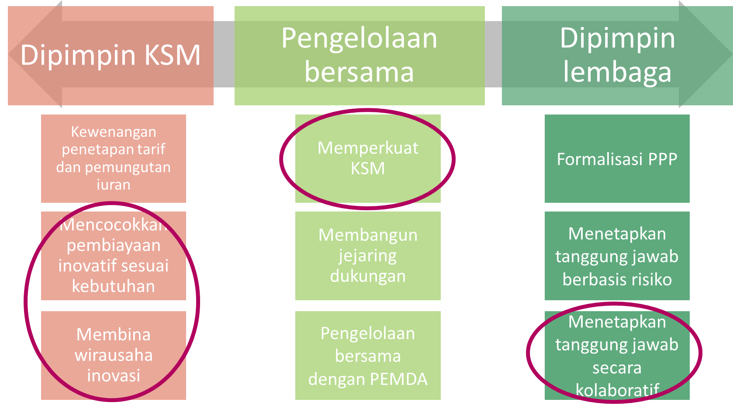
PESAN UTAMA
Pendekatan terbaik adalah mencari tahu apa yang cocok untuk konteks anda.

Slide 25
2. APA YANG DITATA KELOLA?

Slide 26
2. APA YANG DITATA KELOLA?
Pengenalan Berbagai Dimensi Tata Kelola

Slide 27
Apa yang ditata kelola?
Teknologi yang berfungsi:
Memastikan bahwa sistem fisik memberikan layanan
Pembiayaan berkelanjutan: Pendapatan berkelanjutan yang cukup untuk memenuhi seluruh unsur biaya operasional jangka pendek dan panjang
Pengelolaan yang efektif: Sistem tata kelola dan pengambilan keputusan yang bertanggung jawab dan berkeadilan
Menjaga permintaan:
Menjaga permintaan
masyarakat atas layanan yang efektif sepanjang waktu
Masing-masing bidang ini perlu diperhatikan sepanjang Tahap Pengoperasian untuk mewujudkan penyelenggaraan layanan yang baik.
(Ross et al, 2014)

Slide 28


Dimensi-dimensi ini (1) mengingatkan kita apa yang perlu dipantau dan dikelola dan (2) membantu mendiagnosis permasalahan layanan skala lokal.
Teknologi yang berfungsi:
Memastikan bahwa sistem fisik memberikan layanan
Pembiayaan berkelanjutan: Pendapatan berkelanjutan yang cukup untuk memenuhi seluruh unsur biaya operasional jangka pendek dan panjang
Effective management: Accountable and equitable administration and decision making system
Pengelolaan yang efektif: Sistem tata kelola dan pengambilan keputusan yang bertanggung jawab dan berkeadilan
Menjaga permintaan:
Menjaga permintaan
masyarakat atas layanan yang efektif sepanjang waktu

Slide 29
Dimensi-dimensi tersebut memberikan panduan yang bermanfaat tentang apa yang harus dipantau.
Teknologi yang berfungsi | Sistem beroperasi sesuai desain dalam rentang beban yang dapat diterima
 | Sistem beroperasi sesuai desain - kualitas efluen memenuhi standar
 | Pemeliharaan reguler & berkala (misalnya, penyedotan & pengurasan) dilakukan sesuai kebutuhan
Menjaga permintaan | Aksesibilitas: Pengguna/sambungan terencana vs aktual (jangka panjang)
 | Ketersediaan: Sistem tersedia selalu/cukup
 | Kepuasan pengguna: Pengguna puas dengan sistem
Pengelolaan yang efektif | Struktur pengelolaan yang fungsional
 | Penjadwalan, pelaksanaan, dan pemantauan pengoperasian (ada sistem untuk menangani perbaikan besar)
 | Operator yang cukup terampil dan aktif
 | Struktur untuk akuntabilitas kepada pemangku kepentingan
Pembiayaan yang berkelanjutan | Pendapatan yang memadai untuk menutup pengeluaran bulanan
 | Pembiayaan tersedia untuk perbaikan besar

Slide 30
2. APA YANG DITATA KELOLA?
Kegiatan: Mengeksplorasi ‘Apa’ saja jenis tantangan tata kelola yang ada

Slide 31
Kegiatan:
Mengeksplorasi tahap Pengoperasian dalam konteks anda
Berpikir mengenai sistem sanitasi skala lokal di Pemerintah Daerah anda, atau sistem skala lokal umumnya:
Langkah 1. Menggunakan pena hitam:
Gambar atau tuliskan semua pihak yang dapat mengendalikan atau memengaruhi pengoperasian sistem skala lokal dalam konteks anda. Berpikirlah secara luas, lebih dari sekedar ‘operator’, dan spesifik, misalnya, pabrik tahu yang tersambung tahun lalu, pengawas kesehatan setempat, dll

Slide 32
Kegiatan:
Mengeksplorasi tahap Pengoperasian dalam konteks anda
Langkah 1. Siapa yang memiliki kendali atau pengaruh dalam pengoperasian sistem DEWATS dalam konteks anda?
Langkah 2. Menggunakan pena merah, gambar atau tuliskan permasalahan yang biasanya dialami dalam model/skenario anda pasca konstruksi:
Apa saja hambatan terbesar pasca konstruksi?
Apa yang menjadi kendala pengoperasian berjalan di tempat anda?

Slide 33
Kegiatan:
Mengeksplorasi tahap Pengoperasian dalam konteks anda
Langkah 1. Siapa yang memiliki kendali atau pengaruh dalam pengoperasian sistem DEWATS dalam konteks anda?
Langkah 2. Permasalahan apa yang biasanya dialami?
Langkah 3. Menggunakan pena biru dan berpikir tentang Dimensi Tata Kelola (teknologi, keuangan, permintaan, pengelolaan):
Bagaimana anda akan menggolongkan jenis-jenis permasalahan ini sesuai Dimensi Tata Kelola?
Dan juga, saat berpikir tentang dimensi-dimensi ini, apakah hal tersebut membuat anda berpikir mengenai jenis-jenis permasalahan yang lain? Apakah penggolongan ini mengidentifikasi kesenjangan lainnya?

Slide 34
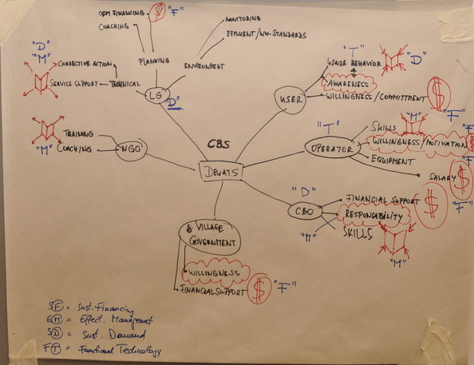
Contoh:
Berikut adalah salah satu cara untuk menggambarkan keadaan setempat – ada banyak cara lain.

Slide 35
Renungan:
Mengeksplorasi tahap Pengoperasian dalam konteks anda
Pertanyaan-pertanyaan untuk diskusi/renungan:
  Apakah ada sesuatu yang di luar dugaan mengenai kegiatan ini?
  Apa saja jenis permasalahan tata kelola yang paling sering terjadi? Paling sedikit terjadi?
  Apakah berpikir mengenai Dimensi Tata Kelola membantu mengidentifikasi permasalahan lainnya?
  Menurut anda apa saja manfaat Dimensi Tata Kelola sebagai alat?

Slide 36
3. SIAPA YANG HARUS MENJALANKAN TATA KELOLA? DAN BAGAIMANA?

Slide 37
3. SIAPA YANG HARUS MENJALANKAN TATA KELOLA? DAN BAGAIMANA?
Kegiatan: Bagaimana tata kelola diselenggarakan saat ini?

Slide 38
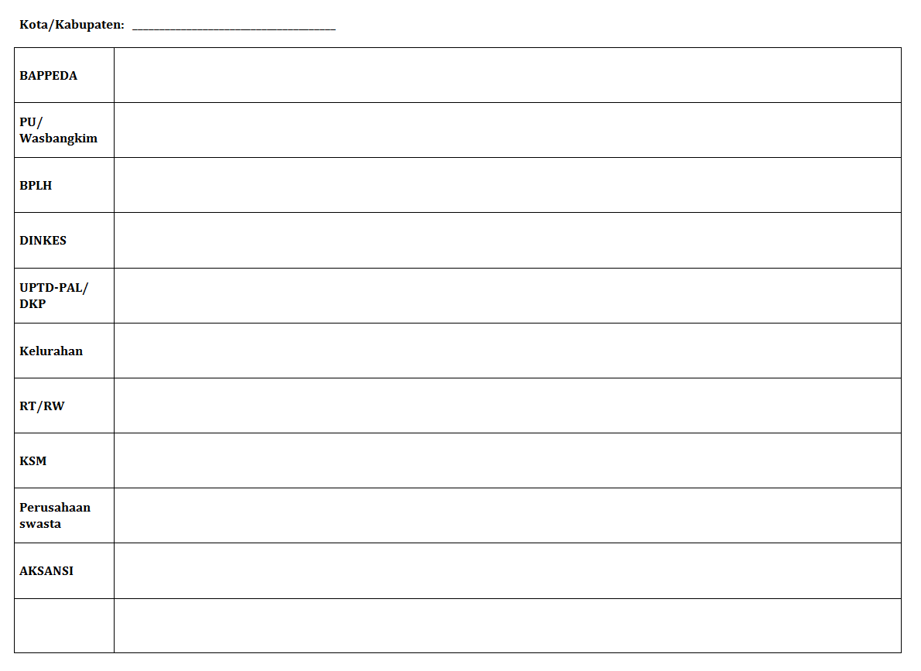
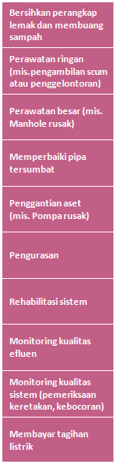
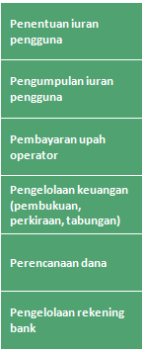
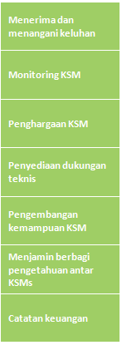
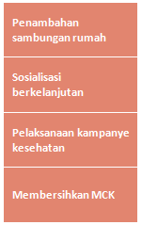
Untuk kegiatan ini, anda akan memerlukan papan permainan pemangku kepentingan dan kartu-kartu kegiatan yang diperlukan untuk tahap Pengoperasian.

Slide 39
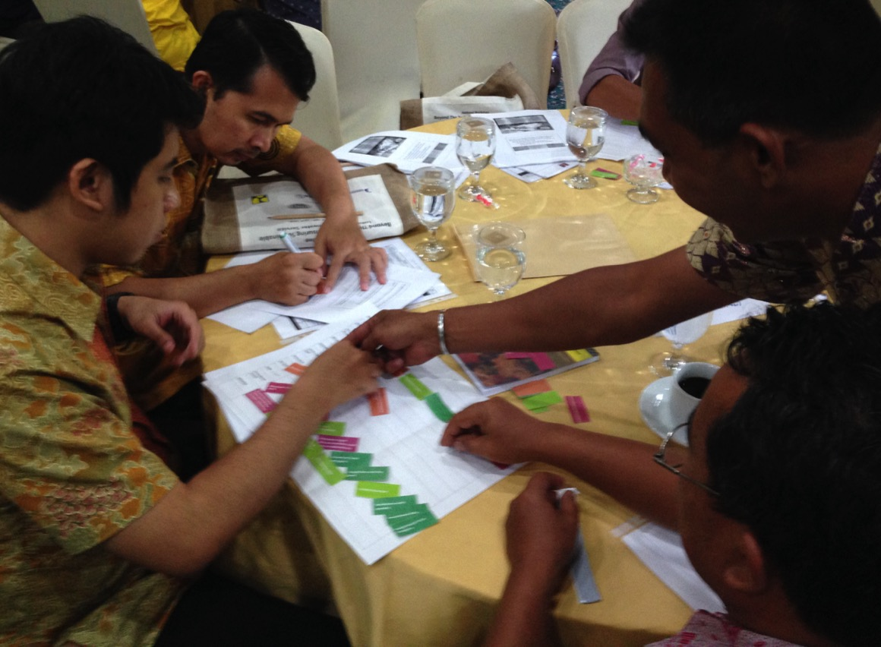
Anda akan menempatkan setiap kegiatan di samping pemangku kepentingan sesuai bayangan anda mengenai keadaan tata kelola saat ini – berdasarkan siapa yang saat ini bertanggung jawab atas masing-masing kegiatan tersebut.

Slide 40
Kegiatan: Mengeksplorasi keadaan yang terjadi saat ini di Pemerintah Daerah anda (atau di Pemda pada umumnya)
Perhatikan para pemangku kepentingan – ganti/sesuaikan nama mereka agar mencerminkan pengalaman anda.
Perhatikan semua kegiatan.
Letakkan setiap kegiatan di samping pemangku kepentingan yang bertanggung jawab untuk melakukannya.
Apakah ada kegiatan yang belum ada? Tambahkan.
  Bagaimana distribusi kegiatan akan terlihat berbeda apabila kegiatan diletakkan sesuai yang seharusnya terjadi secara teori dibandingkan dengan yang sebenarnya terjadi pada praktiknya?

Slide 41
Renungan: Mengeksplorasi apa yang terjadi saat ini di Pemerintah Daerah anda (atau pada Pemerintah Daerah umumnya)
Pertanyaan untuk diskusi/renungan:
  Apakah ada sesuatu yang di luar dugaan dari kegiatan ini?
  Siapa yang paling banyak tanggung jawab diletakkan di sampingnya?
  Siapa, selain KSM, yang memiliki tanggung jawab? Apa yang mereka lakukan?
Ambillah gambar papan permainan anda (foto)

Slide 42
3. SIAPA YANG HARUS MENJALANKAN TATA KELOLA? DAN BAGAIMANA?
Strategi untuk memperkuat pendekatan yang dipimpin KSM

Slide 43
Selanjutnya kita akan fokus pada mengapa dan bagaimana cara meningkatkan pendekatan yang dipimpin KSM untuk tata kelola sistem skala lokal.
Dipimpin KSM
Pengelolaan bersama
Dipimpin lembaga

Slide 44
Dipimpin KSM
Kewenangan penetapan tarif dan pemungutan iuran
Mencocokkan pembiayaan inovatif sesuai kebutuhan
Membina wirausaha inovasi

Slide 45
Dipimpin KSM
Kewenangan penetapan tarif dan pemungutan iuran
Formalisasi besaran iuran:
Siapa yang saat ini menetapkan iuran dan berapa besar kewenangan yang mereka miliki?
Siapa yang kewenangannya cukup kuat untuk menetapkan iuran yang lebih tinggi dan memberi insentif bagi para pengguna untuk membayar?
Pemungutan iuran:
Siapa yang saat ini memungut iuran?
Apabila anggota masyarakat, bagaimana jika orang lain, dengan kewenangan, yang memungut iurannya? Akan seperti apa kira-kira? Siapa orangnya?

Slide 46
Kegagalan keuangan akan menimbulkan suatu lingkaran setan.
KSM tidak memiliki keahlian teknis yang tinggi
KSM tidak memiliki kewenangan memungut atau menetapkan iuran
Pemasukan KSM tidak mencukupi
KSM kehilangan minat dan motivasi
KSM tidak bisa membayar operator
Pengguna dan KSM tidak puas
KSM tidak bisa melakukan perbaikan besar
Sistem dan layanan menurun
Investasi yang hilang
Penurunan hasil kesehatan & lingkungan

Slide 47
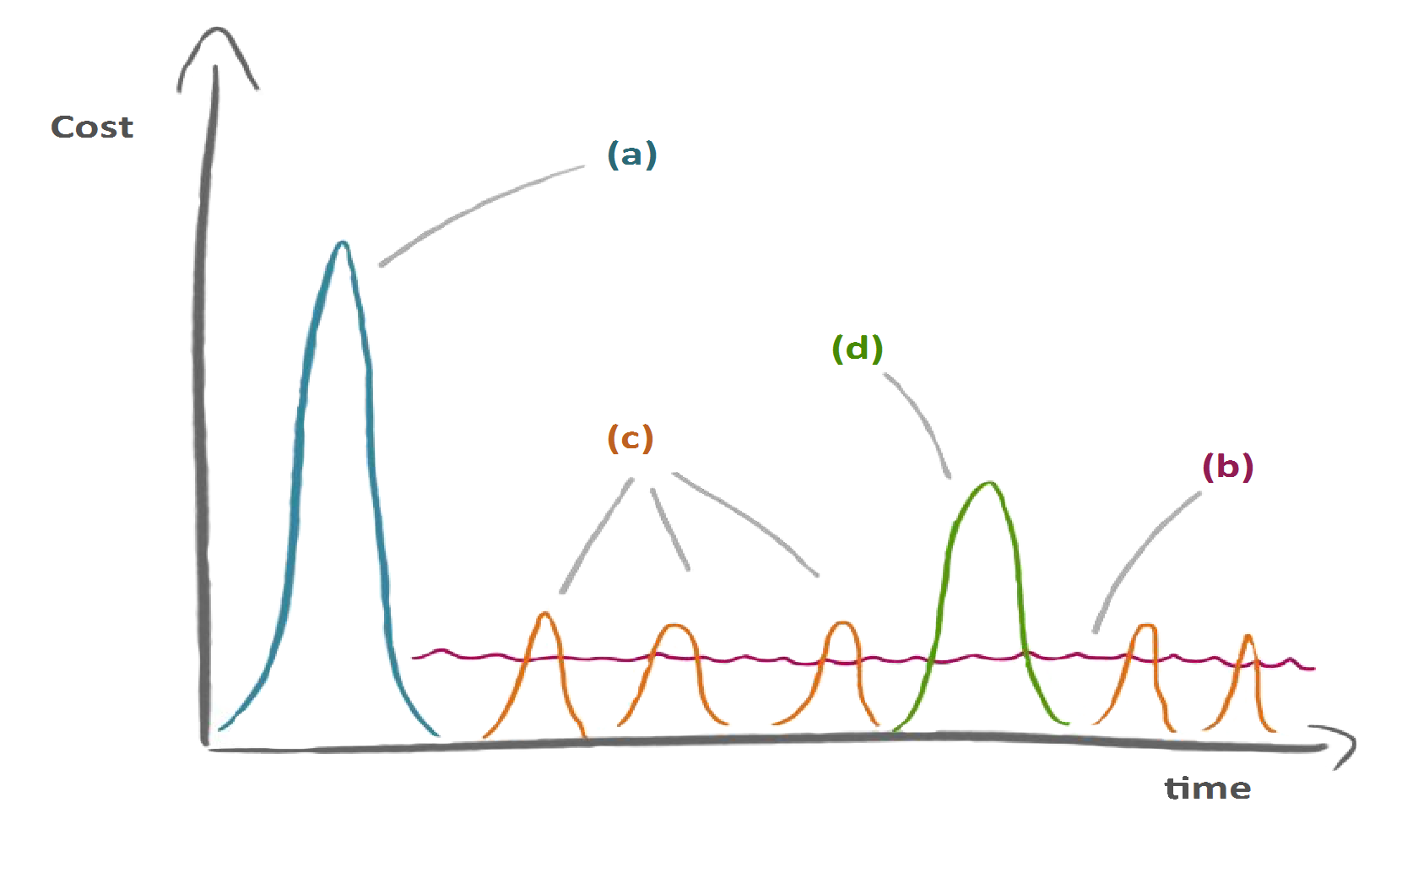
Terdapat tiga jenis biaya yang perlu dibayar selama Pengoperasian.
Penanaman modal
2. Pembaruan aset
1. Kegiatan operasional rutin
3. Pemeliharaan berkala
Pra-operasional
Operasional

Slide 48
Iuran pengguna umumnya tidak cukup untuk menutup biaya-biaya rutin, atau waktu relawan KSM.
BIAYA RUTIN | Rp/bulan | Waktu relawan (hari/bulan)
Administrasi |  | 10
Operator | Rp 200.000 | 9
Listrik | Rp 120.000
Barang | Rp 40.000
Total | Rp 370.000 | 19
Total per rt | Rp 6.000 / rt
IURAN PENGGUNA | Rp 5.000 / rt
Mitchell et al 2016
Sumber: Lokakarya KSM Bogor. Fokus Sistem Komunal (MCK). Hanya nilai median yang ditampilkan.

Slide 49
Biaya berkala dapat mencapai Rp 3 juta dan umumnya ada di luar kemampuan keuangan KSM.
 | Tunai (Rp)
Perbaikan pompa | 100.000 – 500.000
Penggantian pompa | 500.000 – 3.000.000
Perbaikan pipa | 100.000 – 600.000
Penyedotan | 100.000 – 1.000.000
Mitchell et al 2016
Sumber: Anggota AKSANSI dan Lokakarya KSM Bogor. Fokus sistem komunal (MCK).

Slide 50

Biaya pembaruan aset adalah yang terbesar, dan juga di luar kemampuan keuangan KSM.
Pembaruan aset
Pra-operasional
Operasional

Slide 51
Menaikkan besaran tarif dan tingkat pemungutan iuran dari para pengguna dapat membantu KSM menutupi biaya-biaya rutin dan biaya berkala.
Biaya (Rp) |  |  |  | Pendapatan per bulan (Rp)
Operator | 200.000 | /bln |  | Lebih rendah (Rp 2.000) & 80% pemungutan
Penyedotan | 1 juta | /thn |  | TOTAL | 160.000
Pengujian efluen | 300.000 | /thn |  | ATAU
Lainnya (misalnya sarung tangan) | 50.000 | /bln |  | B) Lebih tinggi (Rp 5.000) & 100% pemungutan
TOTAL | 400.000 | /bln |  | TOTAL | 500.000
Hanya contoh: Untuk Sistem Air Limbah Sederhana bagi 100 rumah tangga

Slide 52
Satu saran adalah untuk memberi kewenangan kepada KSM untuk menetapkan tarif dan pemungutan iuran. Ini dapat meningkatkan keberhasilan operasional dalam beberapa cara.
PEMDA memberikan kewenangan kepada KSM untuk menetapkan tarif & memungut iuran
Pemungutan iuran meningkat
Menambah panjang pipa utama
Sambungan rumah meningkat
Menambah volume efluen ke dalam ruang pengumpulan
Pemeliharaan meningkat
Keberhasilan operasional

Slide 53
Dipimpin KSM
Sebagian besar KSM dalam penelitian ini merasa bahwa pemasukan dan pendapatan adalah tantangan terbesar mereka.
Mereka tidak bisa membayar operator secara teratur dan anggota KSM bekerja sebagai relawan.
Biaya O&M (operasional dan pemeliharaan) sering tidak dapat ditutup.
Biaya-biaya rutin dan biaya Pembaruan Aset pada umumnya tidak terpenuhi atau ditanggung oleh anggota KSM sendiri.
BAYANGKAN JIKA OPERATOR DAN KSM DIBAYAR DENGAN LAYAK ATAS WAKTU DAN UPAYA MEREKA – BETAPA BAIKNYA HAL INI!

Slide 54
DISKUSI
Bagi KSM yang mengalami masalah keuangan, menurut anda pilihan apa yang paling baik untuk membantu mereka meningkatkan pemasukan dan mengapa?
KEWENANGAN DALAM PENGUMPULAN IURAN
Pengumpulan oleh seseorang yang berwenang dan berseragam – siapa?
Iuran digabungkan dengan tagihan lainnya (misalnya listrik atau air)
Iuran dikirimkan dan diterima secara elektronik (misalnya melalui aplikasi)
Membayar dengan pulsa telepon
Membayar di titik-titik pembayaran
Lainnya? (Apa gagasan Anda?)
KEWENANGAN DALAM MENETAPKAN BESARAN IURAN
Ketua RT, kepala desa, atau DPRD, atau walikota menetapkan iuran dalam peraturan lokal?
Lainnya? (Apa gagasan Anda?)

Slide 55
LAPORAN BALIK
Menurut anda pilihan apa yang terbaik untuk membantu KSM meningkatkan pendapatan dan mengapa?
KEWENANGAN DALAM PENGUMPULAN IURAN
Pengumpulan oleh seseorang yang berwenang dan berseragam – siapa?
Iuran digabungkan dengan tagihan lainnya (misalnya listrik atau air)
Iuran dikirimkan dan diterima secara elektronik (misalnya melalui aplikasi/app)
Membayar melalui kredit/pulsa telepon
Membayar pada titik-titik pembayaran
Lainnya? (Apa gagasan Anda?)
KEWENANGAN DALAM MENETAPKAN BESARAN IURAN
Ketua RT, kepala desa, atau DPRD, atau walikota menetapkan iuran dalam peraturan lokal?
Lainnya? (Apa gagasan anda?)

Slide 56
Dipimpin KSM
Identifikasikan pendanaan yang dibutuhkan
Sambungan rumah tambahan
Perbaikan besar
Retrofit sistem komunal ke campuran (hybrid)
Penciptaan pendapatan
Menggalang dana dengan cara-cara inovatif
Keuangan mikro
Koperasi kredit
Arisan
Tanggung Jawab Sosial Perusahaan (CSR)
Mencocokkan pembiayaan inovatif sesuai kebutuhan

Slide 57
Penggunaan aktual sistem sanitasi skala lokal kira-kira setengah dari kapasitas desain untuk banyak sistem
Setelah sistem dibangun, sebagian besar KSM tidak memiliki pembiayaan untuk memperluas ke rumah tangga baru.

Slide 58
Riset kami mengumpulkan contoh-contoh pembiayaan inovatif.
Keuangan mikro
Koperasi kredit
Arisan
Tanggung Jawab Sosial Perusahaan (CSR)

Slide 59
Keuangan mikro
Kediri memiliki kredit mikro “terprogram”. Sebagai bagian dari komitmen Pilkada, walikota telah menjanjikan bahwa setiap RT akan mendapatkan Rp 50 juta per tahun untuk mendukung kebutuhan dasar, termasuk sanitasi. Hal ini dialokasikan dari APBD untuk pemberdayaan masyarakat. Ini bisa menjadi sumber dana untuk penambahan sambungan rumah dan untuk memaksimalkan sambungan. Setiap sistem rata-rata memiliki kurang dari 10 sambungan rumah, padahal seharusnya sekitar 40.
Bandung dan Jombang memberikan dana ke bank lokal (~Rp 5 milyar/tahun). Bank Jawa kemudian memberikan skema keuangan mikro untuk sanitasi.
Water.org bekerja sama dengan lembaga keuangan mikro lokal (misalnya bank) untuk melakukan riset pasar dan merancang produk keuangan baru untuk memungkinkan rumah tangga berinvestasi dalam mengakses air.

Slide 60
Tangerang memiliki koperasi kredit.
Warga harus terlebih dahulu membayar untuk tahun pertama sebelum mereka mendapatkan pinjaman dari koperasi.
Pinjaman pertama yang diberikan kepada anggota harus untuk kegiatan yang menghasilkan uang.
Tangerang membangun sekitar 25.000 septic tank, yang didanai melalui koperasi kredit.
Apakah mungkin untuk melakukan hal yang sama untuk sistem air limbah skala lokal?

Slide 61
Arisan
Suatu mekanisme pembiayaan melalui masyarakat
Studi kasus di Jawa Timur untuk septic tank
Sekelompok warga menyumbang Rp 10.000 setiap bulannya ke dalam suatu kumpulan dana dan kemudian diundi siapa yang pertama dapat menggunakan total kumpulan dana tersebut
Keluarga mengundi untuk mendapatkan giliran mereka untuk membangun septic tank
Jenis pengumpulan dana seperti ini memungkinkan konstruksi dimulai secepatnya dan warga tidak perlu membayar bunga

Slide 62
DISKUSI
KSM perlu mendanai perbaikan, menambah sambungan rumah, retrofit dari sistem komunal ke kombinasi
Untuk KSM yang mengalami hal ini, bentuk pembiayaan inovatif seperti apa yang dapat bekerja dengan baik dan mengapa?
  Keuangan mikro
  Koperasi kredit
  Arisan
  CSR (Tanggung Jawab Sosial Perusahaan)
  Lainnya (apa gagasan anda)?

Slide 63
LAPORAN BALIK
Untuk KSM yang mengalami hal ini, bentuk pembiayaan inovatif seperti apa yang dapat bekerja dengan baik dan mengapa?
  Keuangan mikro
  Koperasi kredit
  Arisan
  CSR (Tanggung Jawab Sosial Perusahaan)
  Lainnya (apa gagasan anda)?

Slide 64
Dipimpin KSM
Membina wirausaha inovasi
Menyewakan kios tambahan
Kredit mikro untuk nelayan
Tambak ikan lele
Pupuk
Layanan untuk pihak lain (penyedotan tinja)
Kebun singkong dan pisang
Biogas

Slide 65
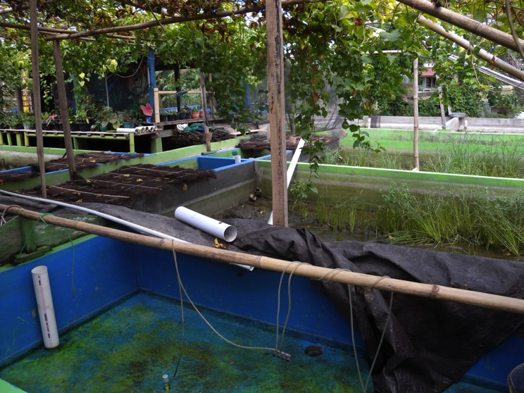
Kebun sayur dan buah, dan kolam lele, Sulawesi Selatan
Notes:
Description from AKSANSI:
KSM Honest Mandiri (PP Wahdah Islamiyah), Kab. Bulukumba, South Sulawesi
Communal WWTP and MCK ++ which is in boarding school in Kampung Gantarang, Kab. Bulukumba, South Sulawesi. Operational since the date: January 1, 2015, users of this means as much as 4 house connections (SR) from the hostel daughter, son, and business managers RO water and ± 50 people for MCK ++. KSM chairman who is head of business Asrudi boarding school Mr. Ahmad explained, WWTP effluent water used for creeping plants of passion fruit and some ponds, there are more than 10 pools with length and width varying adjust the conditions. Pak Baharuddin, A farmer fish as well as a board member for the Development KSM MCK this combination, see the potential of effluent water discharged into the drain culverts and happen to be disposed near the ground that he had. Fully aware that water and nutrients in the feed is very vital to the growth of African catfish pet, then the effluent discharge him flush into the first pond which covers around 20 m ² which then flows into four pools with almost the same size behind. African catfish produced is not directly sold to consumers, but there is a restaurant that regularly take fish from this pond as much as 20-25 kg every week with a price range of Rp. 25,000 / kg, the price is higher than the market price of African catfish in the district. Bulukumba that bekisar Rp. 18,000 / kg. In addition to the restaurant there is also individual consumers are willing to pay to buy directly from him at the same price. Swimming on land area of 350 m ² is 1 year old and has produced 3 tons of African catfish with a turnover of about 75 million, with a rough estimate of 60% of production costs, or about 40 million, it is predicted that the father earn an average income of $ 2.5 million per month. It's a very large number when compared with the average KSM acceptance of user fees
Apparently not just stop there, it turns out his African catfish ponds not only attract customers but also other penambak who want to buy seeds catfish. Seeing this opportunity, he was setting up a hatchery pond and the separation of the seeds of African catfish. The plan two pools will be set up for this purpose
There are five secondary treatment ponds in the form of cat-fish ponds.
There is no cement bottom, which allows a more natural process and is better for the catfish.
The water doesn’t smell this way, as the water can move slowly, as it evaporates, move through the ponds or sinks into the ground (this way it is a filter and a replenish-er of the ground water)
There is a drain pipe that can be pulled if they want to drain the ponds.

Slide 66
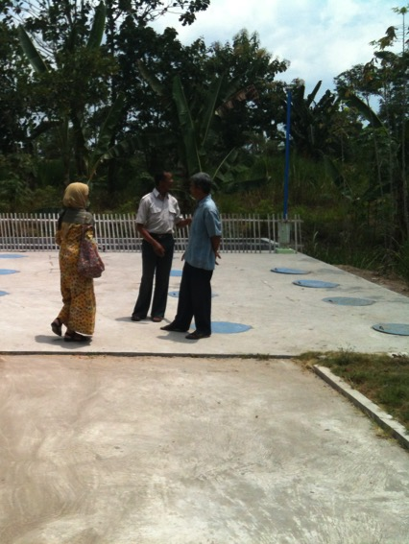
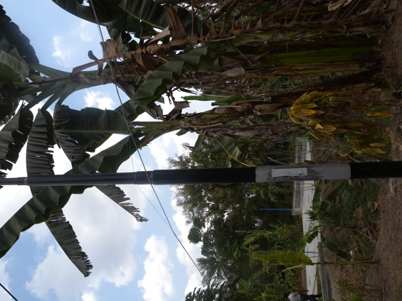
Pembilasan terkoordinasi untuk singkong dan pisang, Sleman
Notes:
This site in Sleman coordinated the weekly flushing so that all users would flush their systems at the same time and day, and the Managers of the system would divert the water from this coordinated flushing to irrigate casava and banana plants directly adjacent to the treatment plant.

Slide 67
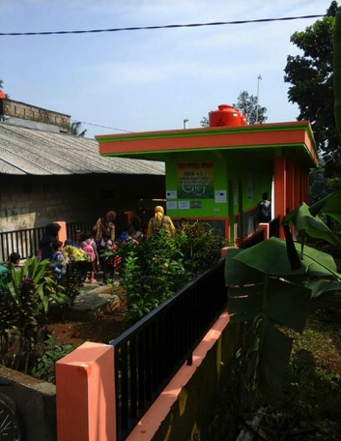
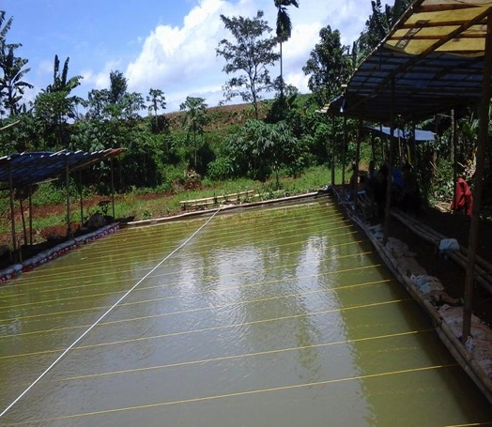
Kredit mikro, tambak ikan, kredit lunak, donor untuk masyarakat, Bogor
Notes:
Description from AKSANSI:
MCK ++, KSM Beautiful Flowers to innovate in terms of finance, began pioneering micro-credit activities. KSM income that each month millions of rupiah, because coupled with RO water replenishment effort, KSM is able to employ the operator with a salary of nearly 2 million each month, even an operator to complete the installment of motorcycle types of tossa, because routinely maintain the facilities so keep beropersional. We have already started to pioneer for a savings and loan, near Ipal built a fish pond, where to purchase fish seeds in Kas KSM loan of $ 1.2 million, with a system of soft loans, with a term that is not defined, but given the firmness in the loan repayment, because it is still pioneering, so that loans are still using the principle of the family. In addition KSM Beautiful Flowers become regular donors to the activities PHBI (Day of the Islam), Youth, August 17 warnings and other holidays
Bahasa:
MCK++, KSM Bunga Indah melakukan inovasi dalam hal keuangan, mulai merintis kegiatan simpan pinjam. Penghasilan KSM yang tiap bulannya mencapai jutaan rupiah, karena dibarengi dengan usaha pengisian ulang air RO, KSM ini mampu mempekerjakan operator dengan gaji hampir 2 juta tiap bulannya, bahkan operator mampu menyelesaikan cicilan sepeda motor jenis tossa, karena rutin memelihara sarana sehingga terus beropersional. Saat ini sudah mulai merintis untuk simpan pinjam, di dekat Ipal di bangun kolam ikan, dimana untuk pembelian benih ikan di pinjamkan dari Kas KSM sebesar 1,2 juta, dengan system pinjaman lunak, dengan jangka waktu yang tidak ditentukan, tetapi di beri ketegasan dalam pengembalian pinjaman tersebut, karena sifatnya masih merintis, sehingga pinjaman yang diberikan masih menggunakan asas kekeluargaan. Selain itu KSM Bunga Indah menjadi donatur tetap untuk kegiatan PHBI (Peringatan Hari Besar Islam), Kepemudaan, peringatan 17 Agustus dan hari besar lainnya

Slide 68
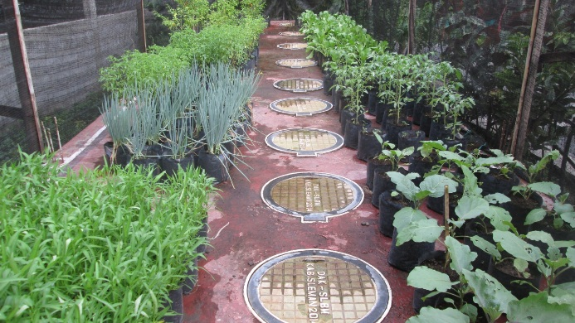
Petani perempuan, Sleman
Notes:
Description from AKSANSI:
Joint Group of women farmers to plant vegetables on and around land WWTP. The vegetables were harvested three times and sold to mothers around. Dues WWTP by mothers every month. Land WWTP is located on the ground CASH village and happened to be next to the cattle pens groups, making it easier for organic fertilizer for plants
Bahasa:
Bersama Kelompok wanita tani menanam tanaman sayur diatas dan sekitar lahan IPAL. Sayuran sudah di panen 3 kali dan di jual kepada ibu-ibu sekitar. Penarikan iuran IPAL oleh ibu-ibu setiap bulannya. Tanah IPAL terletak pada tanah KAS desa dan kebetulan berada disamping kandang ternak kelompok, sehingga memudahkan pemberian pupuk organik untuk tanaman tersebut

Slide 69
Contoh lainnya
Menyewa tempat untuk kios tambahan misalnya, makanan
Kredit mikro untuk nelayan
Layanan untuk orang lain (penyedotan tinja)
Pengisian tabung dan penjualan biogas
PAUD, dapur, pusat kemasyarakatan

Slide 70
DISKUSI
Banyak KSM telah mengembangkan kegiatan wirausaha untuk menarik pengguna dan/atau meningkatkan pendapatan, penerimaan sosial dan ekonomi lokal.
Pilihan mana yang mungkin paling menarik bagi KSM yang anda kenal dan mengapa?
  Menyewakan kios tambahan
  Kredit mikro untuk keperluan masyarakat
  Tambak ikan lele
  Pupuk
  Layanan untuk orang lain (penyedotan tinja)
  Pertanian, misalnya kebun singkong dan pisang
  PAUD, dapur, pusat kemasyarakatan
  Lainnya?

Slide 71
LAPORAN BALIK
Pilihan mana yang mungkin paling menarik bagi KSM yang anda kenal dan mengapa?
  Menyewakan kios tambahan
  Kredit mikro untuk keperluan masyarakat
  Tambak ikan lele
  Pupuk
  Layanan untuk orang lain (penyedotan tinja)
  Pertanian, misalnya kebun singkong dan pisang
  PAUD, dapur, pusat kemasyarakatan
  Lainnya?

Slide 72
PESAN UTAMA
Apakah strategi dan perangkat yang ‘dipimpin KSM’ ini cukup membantu bagi Pemda?
Dipimpin KSM
Pengelolaan bersama
Dipimpin lembaga
Tergantung kebutuhan dan kekuatan di masing-masing wilayah!

Slide 73
Pertanyaan renungan untuk menentukan relevansi bagi Pemda:
Berapa banyak KSM yang kesulitan membayar operator dan biaya operasional rutin?
Kewenangan penetapan tarif dan pengumpulan iuran
Berapa banyak KSM yang akan mendapatkan manfaat dari penambahan sambungan rumah, retrofit sistem komunal, dll?
Mencocokkan pembiayaan inovatif sesuai kebutuhan
Berapa banyak KSM yang antusias dan mencari metode lain untuk ‘menumbuhkan’ layanan mereka?
Membina wirausaha inovasi

Slide 74
3. SIAPA YANG HARUS MENJALANKAN TATA KELOLA? DAN BAGAIMANA?
Pendorong untuk meningkatkan peran Pemerintah Daerah

Slide 75
Ada berbagai alasan untuk meningkatkan partisipasi pemerintah daerah di Indonesia:
Tanggung jawab hukum
Tekanan kelembagaan
Pertimbangan keadilan
Bahaya efluen yang selalu ada selama pengoperasian
Alasan kemampuan KSM
Alasan efisiensi
Berubahnuya justifikasi pemberdayaan masyarakat

Slide 76
Alasan hukum untuk meningkatkan peran Pemda

Slide 77
Sebelum tahun 2003, Pemerintah Daerah yang bertanggung jawab.
Dipimpin lembaga
Kebijakan tahun 2003 tentang penyediaan air berbasis masyarakat dan sanitasi lingkungan menciptakan dualitas dalam peraturan nasional.
Dipimpin lembaga
Dipimpin KSM
Al’Afghani et al 2015
Dualitas ini menimbulkan tantangan, contohnya:
Rerangka hukum lebih berpihak pada sistem berbasis lembaga
Kepemilikan secara hukum tidak jelas untuk sistem skala komunal
Menegakkan standar pelayanan bagi KSM adalah tantangan dan mungkin juga di luar kewajaran
Pengelolaan KSM merupakan beban yang signifikan dan berbeda dari skala teknologi lainnya

Slide 78
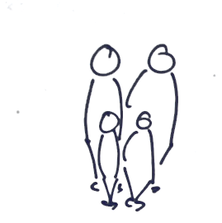
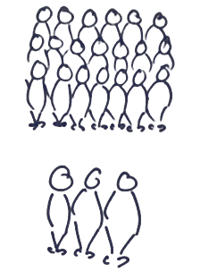




Lintas berbagai skala pelayanan, tata kelola seringkali digambarkan sebagai…
On site = rumah tangga
Skala lokal =
KSM mewakili masyarakat
Terpusat =
Pemerintah Daerah
(Gambar: T. Rosenqvist)

Slide 79
Namun, secara hukum, pemerintah daerah lah yang bertanggung jawab.
Sanitasi dijelaskan sebagai:
Layanan dasar (harus disediakan oleh pemerintah daerah)
Urusan wajib (setiap daerah harus melaksanakannya)
Urusan konkuren (dijalankan oleh pemerintah pusat + daerah)
(Al Afghani et al, 2016)

Slide 80

?
(Gambar: T. Rosenqvist)

Slide 81
PESAN UTAMA
Tata kelola harus berkembang lebih jauh dari sekadar yang dipimpin KSM karena tanggung jawab hukum ada di Pemerintah Daerah.
Oleh karena itu Pemerintah Daerah harus menjadi “penjamin”, memastikan bahwa layanan terjadi. Tanggung jawab ini tidak seharusnya dibiarkan hanya pada masyarakat.

Slide 82
Paling tidak, semua Pemerintah Daerah harus:
1. Memetakan status kinerja teknis, keuangan, pengelolaan dan kepuasan pengguna atas sistem skala lokal yang ada
2. Memastikan dukungan (keuangan, teknis, fisik) diberikan bagi sistem skala lokal untuk optimisasi (misalnya 100% kapasitas, retrofit komunal, pemantauan efluen, penyedotan tinja, perbaikan besar, dll)
3. Formalisasi penetapan iuran dan pemungutan iuran sejalan dengan prinsip-prinsip pengembalian biaya (cost recovery)
4. Mengembangkan suatu daftar prioritas investasi baru dan tindakan korektif untuk sistem/wilayah yang memiliki Bahaya Patogen yang tinggi (lihat Mitchell et al 2016, Waterlines)

Slide 83
Alasan kelembagaan untuk meningkatkan peran Pemda

Slide 84
Dalam jangka menengah, penataan kelembagaan akan menempatkan Pemerintah Daerah dalam posisi yang mau tidak mau harus mendukung layanan skala lokal
Dorongan politik untuk sanitasi berkelanjutan dari para pemimpin nasional, provinsi dan daerah
Ekspektasi bahwa Pemda merupakan penjamin penyediaan layanan
Ekspektasi sebagai akibat keterlibatan Pemda dalam penyusunan skema
PEMDA
Ketidakmampuan KSM untuk mempertahankan layanan skala lokal berkualitas dalam jangka panjang
Mason et al 2015
Notes:
Decentralisation agenda and legislation leave LG as the likely perceived guarantor of service delivery at local level. Interviews reveal that, while implementation under most SL-PAL programmes is entrusted to third parties (e.g. NGOs like BEST), various LG working units have a visible role in scheme construction.
Long term, however, LG may be caught in the pinch of broader expectations: decentralisation policies which leave them as perceived guarantor of local service delivery, and their visible role in SL-PAL construction
This means that LG may struggle to avoid blame for system failure, and needs to think strategically about how it can support systems in the long-term

Slide 85
Alasan keadilan untuk meningkatkan peran Pemda

Slide 86
Warga miskin biasanya diminta untuk berkontribusi lebih.
Sistem onsite
Sistem komunal (lokal)
Sistem terpusat
Lahan
Lahan
Lahan
Konstruksi
‘Sosialisasi’ (jam)
Sosialisasi (jam)
Fasilitator
Konsultan / pengawas
Perencanaan, pengelolaan konstruksi
Perencanaan, pengelolaan, konstruksi (jam)
Konsultan / Pengawas
Perencanaan, mengelola konstruksi
Modal – material dan tenaga kerja
Tenaga kerja sukarela (jam)
Modal - material dan tenaga kerja
Material
Prasarana pada alokasi
Prasarana pada alokasi
Infrastruktur pada alokasi
Biaya sambungan?
Operasional
O&M dan manajemen (jam)
Tenaga kerja relawan (jam)
O&M
O&M
Tarif
Tarif
Penyedotan tinja
Pengeluaran berkala
Pengeluaran berkala
Kode warna
Pemerintah
Pengguna
KSM
Masyarakat

Slide 87
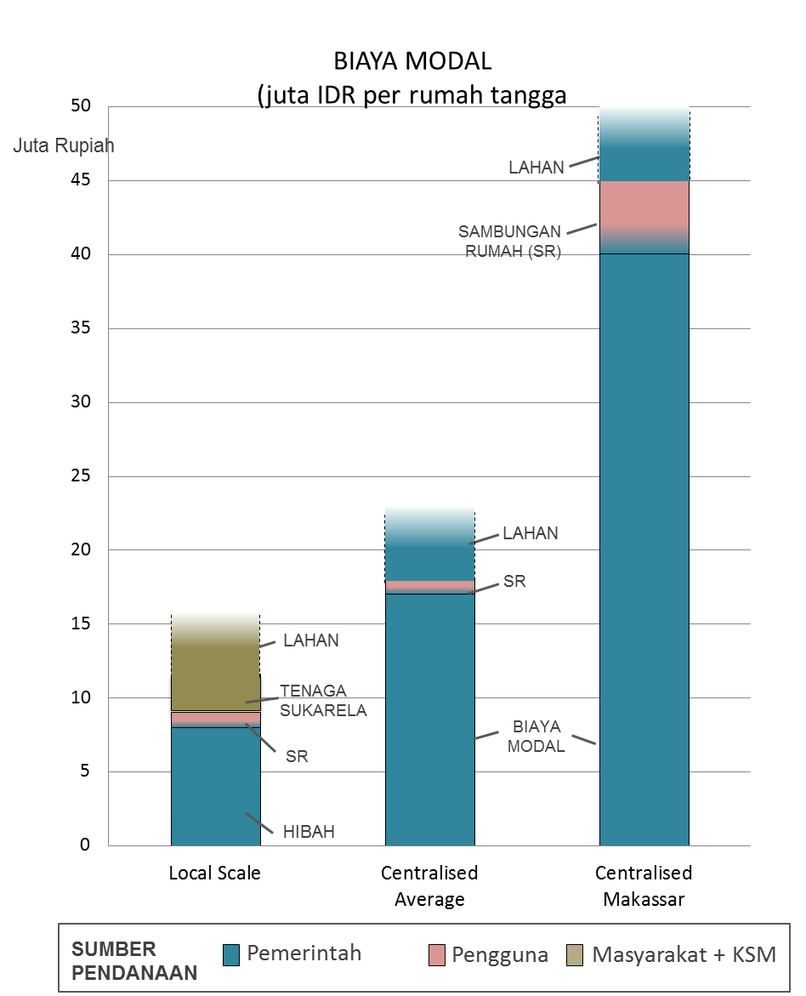
Warga miskin menerima dukungan modal yang lebih sedikit dan diminta untuk memberi lebih.
Notes:
All costs normalised to ‘per hh connected (SSS/combined) or served (MCK)’:
CAPEX
Grant per site: 350M - 400M (USRI and PU Sanimas 2013-2014) – source PU spreadsheet. per hh based on 45 hh served per system (USRI average) or 50 hh for PU Sanimas.
HH connection: Median 1M (SSS systems), sometimes funded by program
(there is also a small community cash contribution – 100k/hh)
Voluntary labour: Time converted to IDR based on minimum wage (UMP Upah Minimum Perorgangan) of Rp 2.2M/month. 1500 person-days for estimate for pre-feasibility, pre-construction and construction and commissioning (Pak Totem).
CENTRALISED – IUWASH estimated system cost for Makassar (1.08 billion IDR for 27,000 connections)
HH connection – 5M, IUWASh estimate for Makassar hh connections.

Slide 88
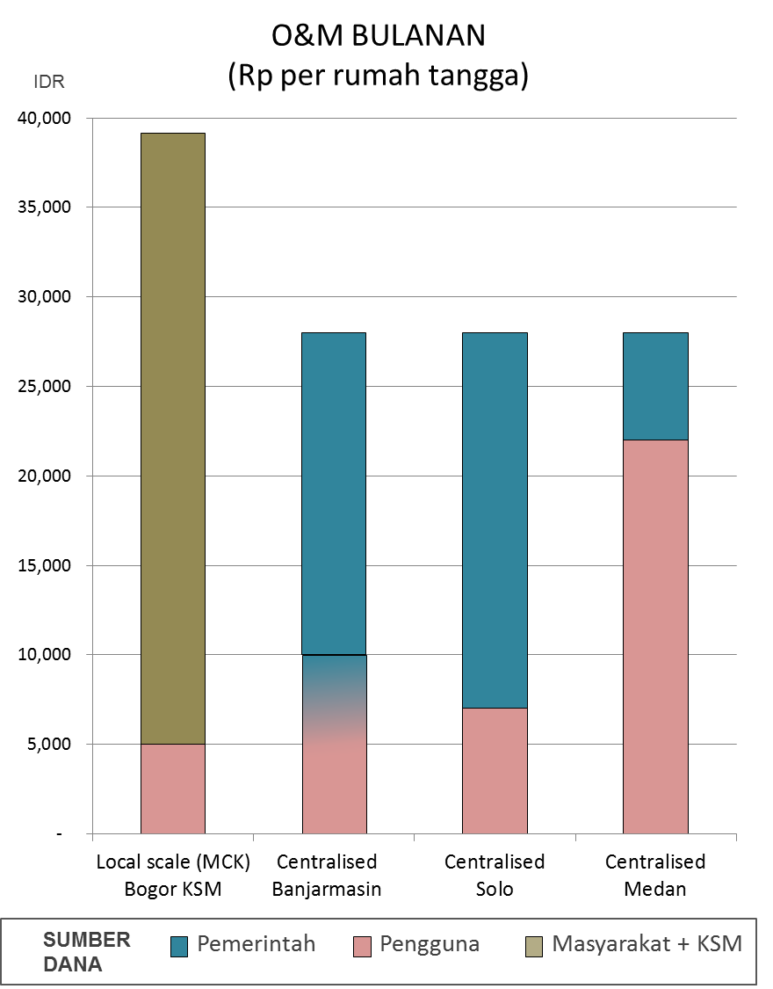
Biaya Operasional dan Pemeliharaan (O+M) serupa untuk sistem MCK dan terpusat, tapi masyarakat miskin diharapkan untuk menutup senjang pendapatan-biaya.
Notes:
All costs normalised to ‘per hh connected (SSS/combined) or served (MCK)’:
Monthly O&M
Sanimas tariff median (Rp 5000) based on 22 sources and KSM Bogor w’shop
Voluntary time per month for systems with MCKs. Based on KSM Bogor w’shop (20 days/month = 1 FTE if paid at minimum wage rate)
Tariffs for Banjarmasin, Solo and Medan from World Bank 2013 report. note that Banjarmasin tariff collection rate is only 30%
Total Centralised O&M cost based on USDP 2015 estimate (28,000/hh/month). Government share = (total- tariff)

Slide 89
Co-management via partnerships
“… masyarakat yang terlibat [dalam operasional dan pengelolaan sanitasi berbasis masyarakat] tidak selalu orang yang sepenuhnya peduli tentang masalah ini. Mereka tidak bisa fokus mengurus ini. Mereka punya anak, kehidupan sendiri. Kalau mereka harus juga mengurus ini, bisa-bisa mereka tidak makan.”
Petugas Pemberdayaan Masyarakat, Bulukumba, Agustus 2015

Slide 90
Alasan bahaya efluen untuk meningkatkan peran Pemda

Slide 91
Kontaminasi masih dapat terjadi pasca konstruksi sistem.
Tidak semua rumah tersambung
Sistem belum tentu memiliki volume efluen yang cukup untuk berfungsi dengan baik
Konstruksi atau O+M yang buruk
Pemisahan Kontaminasi/ Patogen terbatas
IPAL
Septic tank lama mungkin tidak diputus dengan benar setelah tersambung ke IPAL
Pipa dapat bocor
Limbah mungkin tidak memenuhi standar dan dilepas ke sumber air minum
[Dalam diagram sistem ini panah dibaca sebagai “penyebab” atau “berkontribusi terhadap”]

Slide 92
Data yang tersedia menunjukkan bahwa kinerja teknis menurun dengan meningkatnya skala implementasi.
Pengujian independen oleh AKSANSI atas berbagai sistem dengan sumber pendanaan yang berbeda, dari tahun 2011-2014 menunjukkan kurang dari 60% kesesuaian (n=~ 300).
Jumlah sistem yang didanai untuk instalasi per tahun
Para pemangku kepentingan memperkirakan penurunan kinerja ini adalah karena berkurangnya waktu masyarakat bersama fasilitator dan untuk pengembangan kapasitas mereka.

Slide 93
Alasan kemampuan KSM untuk meningkatkan peran Pemda

Slide 94
KSM mengalami kesulitan mengelola banyak tugas penting, yang dapat berakibat pada kinerja sistem yang lestari.
 | Tugas yang dapat dikelola | Tugas yang sulit untuk dikelola
 | Pembilasan sistem Memeriksa keretakan pada pipa Merencanakan dan memeriksa tugas-tugas O+M yang telah diselesaikan Memperbaiki penyumbatan | Perbaikan besar Penyedotan tinja setiap 2-4 tahun Rehabilitasi fasilitas dan sistem yang tidak digunakan Memantau efluen Penyedotan tinja bulanan Melakukan perawatan biogas Menghilangkan bau gas metana
 | Menyimpan catatan aset kelompok | Menagih iuran pengguna Perencanaan & penganggaran untuk pengeluaran besar, ketidakpastian, keadaan darurat Mendapatkan aliran pendapatan tambahan Mengelola buku kas dan rekening bank Mempersiapkan laporan pertanggungjawaban keuangan Memperkirakan biaya berulang
 | Melakukan kampanye kesehatan Mengingatkan para pengguna akan tanggung jawab mereka & memberikan dukungan Melakukan pertemuan bulanan pengguna Membersihkan MCK | Mendidik tentang manfaat sistem
 | Menjalankan mekanisme pencatatan keluhan Mengadakan pertemuan rutin | Membayar Operator Memastikan legitimasi operator di masyarakat
Pengoperasian yang sukses
Pembiayaan berkelanjutan
Menjaga permintaan
Pengelolaan efektif
(Sumber: AKSANSI)

Slide 95
Efisiensi yang akan didapat dengan meningkatkan peran Pemda

Slide 96
Apakah akan lebih berkelanjutan dan efisien apabila Pemerintah Daerah bekerja bermitra, daripada sendiri, untuk melatih 100.000 KSM?
Sistem yang didanai untuk instalasi per tahun (#)
(Sumber: PU, ADB, IDB)
Notes:
By 2014 there were over 13,000 systems funded for installation, mostly by SANIMAS DAK SLBM (77%), while USRI and the SANIMAS Regular fund similar amounts (10% and 8%, respectively).

Slide 97
Berubahnya justifikasi pemberdayaan masyarakat

Slide 98
Pada awalnya pemberdayaan masyarakat menjadi hasil utama sanitasi berbasis masyarakat. Namun, dua fitur utama ‘pemberdayaan masyarakat’ sedikit relevansinya dalam praktiknya
1. Perubahan kebiasaan
Maksud awal SANIMAS: mencegah kebiasaan buang air besar sembarangan, mendorong penggunaan jamban dan meningkatkan higienitas melalui sistem Komunal (MCK).
Sekarang, hanya sistem air limbah sederhana (simple sewer systems - SSS) atau sistem campuran (komunal/SSS) yang dibangun. Komunal hanya pada situasi tertentu.
Di mana SSS dibangun, warga sudah memiliki jamban. Maka maksud awal untuk mengubah kebiasaan dari BABS tidak lagi relevan.
Bagi warga dengan jamban dan pengolahan atau pembuangan onsite, langkah selanjutnya adalah saluran limbah. Bagi mereka, dibandingkan dengan sistem terpusat, SSS memakan lebih banyak waktu dan biaya, dan memberikan tingkat layanan yang lebih rendah.

Slide 99
2. Masyarakat menyediakan lahan
Karena sebagian besar sistem sekarang merupakan SSS, di mana seluruh prasarana berada di bawah tanah, sejak tahun 2016, kepemilikan lahan tidak lagi menjadi prasyarat Pemerintah (Kementerian PU) bagi masyarakat untuk menerima suatu sistem.
Pemerintah daerah sekarang dapat menyediakan lahan publik (misalnya, di bawah jalan atau lahan publik lainnya) yang menciptakan suatu kebutuhan serta peluang untuk memperkuat keterlibatan dan kapasitas PEMDA.

Slide 100
PESAN UTAMA
Rangkuman alasan untuk meningkatkan partisipasi Pemda Daerah:
Tanggung jawab hukum
Tekanan kelembagaan
Pertimbangan keadilan
Selalu adanya bahaya efluen selama pengoperasian
Alasan kemampuan KSM
Alasan efisiensi
Berubahnya justifikasi pemberdayaan masyarakat

Slide 101
Alasan-alasan untuk meningkatkan peran Pemerintah Daerah ini membuka peluang untuk tata kelola berbentuk pengelolaan bersama dan yang dipimpin lembaga.
Dipimpin KSM
Pengelolaan bersama
Dipimpin lembaga

Slide 102
3. SIAPA YANG HARUS MENJALANKAN TATA KELOLA? DAN BAGAIMANA?
Kegiatan: Dalam pendekatan Pengelolaan Bersama, menurut anda bagaimana tanggung jawab dapat ditata?

Slide 103
Kegiatan: Mengeksplorasi bagaimana rupa pengelolaan bersama di Pemerintah Daerah anda (atau Pemerintah Daerah pada umumnya) menggunakan Permainan Tata Kelola lagi
Perhatikan semua kegiatan dan para pemangku kepentingan. Tambahkan atau ganti nama kegiatan dan pemangku kepentingan sesuai situasi anda.
Letakkan setiap kegiatan di samping pemangku kepentingan yang dapat bertanggung jawab atas hal tersebut, dalam skenario pengelolaan bersama.

Slide 104
Renungan: Mengeksplorasi bagaimana rupa pengelolaan bersama di Pemerintah Daerah anda (atau Pemerintah Daerah pada umumnya)
Pertanyaan untuk diskusi/renungan:
  Apakah ada yang di luar dugaan dari kegiatan ini?
  Siapa yang memiliki paling banyak tanggung jawab yang diletakkan di samping mereka?
  Bagaimana pemetaan ini berbeda dari pemetaan anda sebelumnya tentang tanggung jawab?
Ambillah gambar papan permainan anda (foto)

Slide 105
3. SIAPA YANG HARUS MENJALANKAN TATA KELOLA? DAN BAGAIMANA?
Strategi untuk pendekatan Pengelolaan Bersama

Slide 106
Pengelolaan bersama
Memperkuat KSM
Membangun jejaring
Pengelolaan bersama

Slide 107
Pengelolaan bersama
Memperkuat KSM
Formalisasi badan (koperasi, perkumpulan, badan usaha milik desa) (lihat Al Afghani 2015)
Menyediakan template dan pelatihan untuk model usaha/ rencana kerja, daripada rencana sukarela (lihatBusiness Model Canvas)

Slide 108
KSM secara hukum dapat berbentuk (lihat Al Afghani 2015):
Perkumpulan
Perseroan terbatas
Badan Usaha Milik Desa (BUMDes)
Yayasan
Koperasi
Tidak ada badan hukum yang sempurna
Koperasi dan perkumpulan adalah yang paling mudah
Beberapa KSM bisa digabungkan menjadi badan hukum tunggal di tingkat Kabupaten atau Kota untuk menyederhanakan birokrasi dan prosedur (tapi hal ini juga meningkatkan kompleksitas)

Slide 109
Contoh: Membalikkan insentif – wirausaha mikro
Pupuk
Wirausaha mikro
Menjual
Batu bata
Membayar
Mengumpulkan
Produk lainnya
Tempat Pengumpulan Sampah
Pengguna
Menyampaikan ke
Sebagai contoh, lihat:
Peepoople
Sanergy

Slide 110
Pengelolaan bersama
Mengapa:
Koordinasi lintas kabupaten
Mencapai manfaat penggabungan
Contoh:
Organisasi nasional AKSANSI (organisasi yang mendukung KSM sanitasi)
Kemitraan DAS Brantas (kesempatan di antara 16 Pemda untuk menangani sanitasi untuk memperbaiki DAS)
Perkumpulan Jawa Timur
(masyarakat praktik untuk KSM)
Membangun jejaring daerah dan nasional

Slide 111
Pengelolaan bersama
Pengelolaan bersama dengan Pemda
Bagaimana Pemda dapat memberikan dukungan untuk mendukung kegiatan atau kegiatan yang sulit bagi KSM, seperti:
Perbaikan besar
Pemantauan
Pelatihan
Insentif (penghargaan)
Mengamankan lahan secara hukum
Peraturan

Slide 112
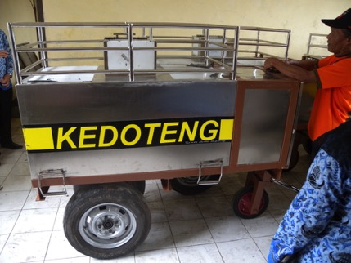
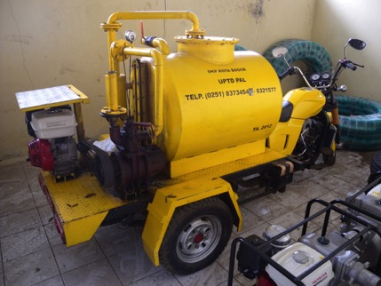
Pada tahun 2014, setidaknya 19 Pemda memberikan dukungan keuangan, terutama untuk pertemuan dan penghargaan.
Beberapa mendukung operasional dengan pembiayaan berkala dan pembaruan aset. Misalnya, perbaikan lokasi (Rp 170 juta / USD 12.500); memperluas sistem komunal dengan penambahan sambungan rumah (Rp 150 juta / USD 11.000).
1 USD = Rp 135.000 (Agutus 2015)
Kendaraan kecil penyedotan tinja dan tangki yang dibeli oleh PEMDA untuk KSM

Slide 113
Studi kasus pengelolaan bersama:
AKSANSI: Asosiasi KSM Sanitasi berbasis masyarakat

Slide 114
Pengelolaan bersama dapat melibatkan kemitraan dengan penyedia layanan eksternal (LSM, sektor swasta) untuk berperan sebagai koordinator di antara para KSM dan Pemerintah Daerah, misalnya:
Dinas atau unit Pemda
AKSANSI
KSM
KSM
KSM
KSM
KSM
KSM
KSM
KSM
KSM
KSM
KSM
KSM
KSM
KSM
KSM
KSM
KSM
KSM

Slide 115
Struktur Organisasi dan Model Operasional AKSANSI meniru struktur dan alur anggaran pemerintah Indonesia
Pendanaan dari pemerintah dan donor

Slide 116
AKSANSI di 28 Kota / Kabupaten
Kota Mojokerto | Kab. Sleman | Kab. Tangerang | Kab. Blitar
Kota Surakarta | Kab. Barru | Kab. Bandung | Kab. Serang
Kab. Temanggung | Kota Pare Pare | Kab. Jeneponto | Kab. Lebak
Kota Pekalongan | Kab. Pinrang | Kab. Bantaeng | Kab. Malang
Kab. Kulonprogo | Kab. Soppeng | Kab. Bulukumba | Kota Malang
Kab. Sukoharjo | Kab. Takalar | Kota Makassar | Kota Batu
Kota Kediri | Kota Bogor | Kab. Sidrap | Kab. Magelang

Slide 117
Tujuan utama AKSANSI
Menciptakan momentum dan antusiasme untuk tahap Operasional
Mengembangkan kapasitas KSM dan Pemerintah Daerah
Bekerja sama dalam monitoring lokasi dengan Pemerintah Daerah
Sosialisasi dan fasilitasi tahap Operasional dengan KSM
Advokasi ke Pemda dan Pemerintah Pusat

Slide 118
Tugas utama AKSANSI
Kantor Cabang + peralatan
Rapat pemangku kepentingan
Rapat KSM 3x/tahun
Pra-pemantauan + pemantauan
Penghargaan Kab/Kota
Lokakarya Penyegaran KSM
Insentif untuk Cabang-cabang Aksansi
Pendampingan/fasilitasi Operasional KSM
Pemeriksaan lumpur berkala
Koordinasi nasional berkala
Distribusi materi pemasaran
Mengidentifikasi inovasi untuk KSM berprestasi
Mengembangkan strategi untuk KSM yang kurang maksimal
Menambah sambungan rumah
Penggalangan dana bersama untuk berbagai acara

Slide 119
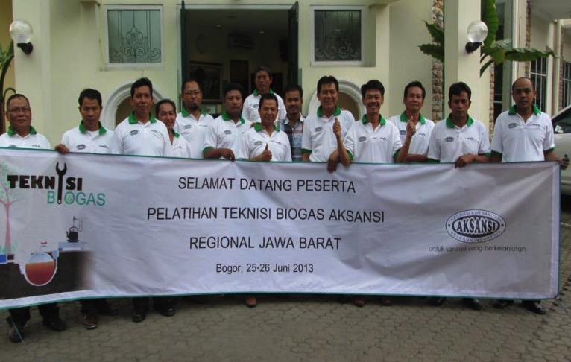
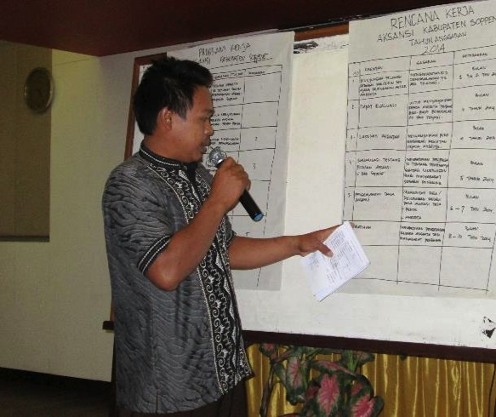
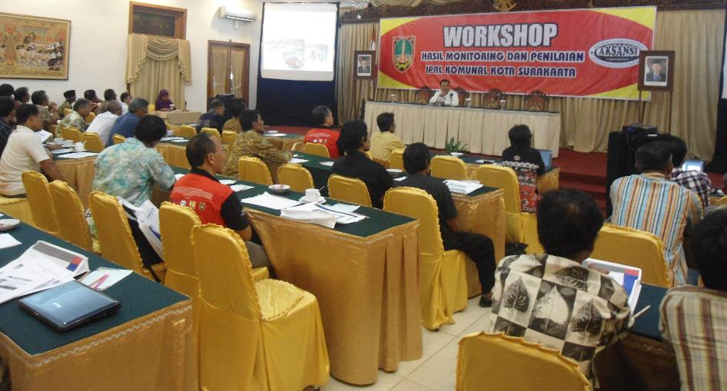
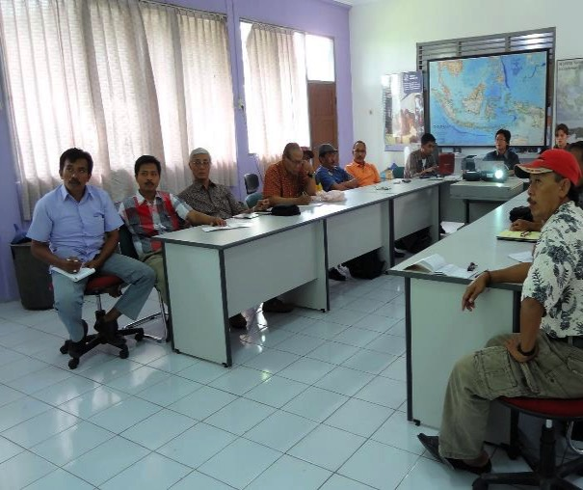
AKSANSI merancang dan menyelenggarakan pengembangan kapasitas teknis dan pengelolaan untuk 400-600 pemimpin masyarakat per tahun

Slide 120
AKSANSI memfasilitasi, berkontribusi dan melacak kegiatan rehabilitasi sistem dan perluasan
Rehabilitasi Biogas 10 kota/kabupaten, 53 RT Biogas
Proposal rehabilitasi 8 KSM disetujui dan dibiayai
Proyek uji coba yang disetujui untuk peningkatan sistem tambahan sistem komunal yang sudah ada menjadi sistem campuran (menambah saluran limbah sederhana)
Uji coba instalasi perangkap bau (smell trap) di 2 KSM

Slide 121
Program penilaian kilat AKSANSI memberikan data terbaik yang ada tentang status sistem
AKSANSI melatih cabang-cabangnya untuk melakukan dan melaporkan penilaian kilat fungsionalitas sistem lokal
Data yang terkumpul melalui wawancara on-site dan telepon
Seiring bertambahnya jumlah cabang, kapasitas untuk penilaian kilat juga bertambah
Form Pra-Pemantauan | 2011 | 2012 | 2013 | 2014 | 2014 + 2015
Pengiriman & via Telepon | 70 | 184 | 300 | 600 | 600
Target dikembalikan | 70 | 125 | 250 | 400 | 400
Yang dikembalikan (aktual) | 35 | 67 | 297 | 380 | 380
Persentase | 50% | 54% | 120% |  | 95%

Slide 122
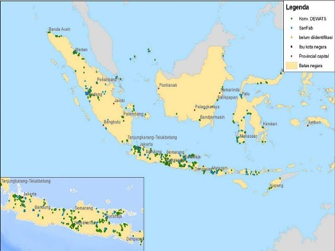
Data pemantauan dan evaluasi disimpan secara terpusat; dimasukkan ke dalam Database GIS untuk analisis
Monitoring > 500 KSM
Database

Slide 123
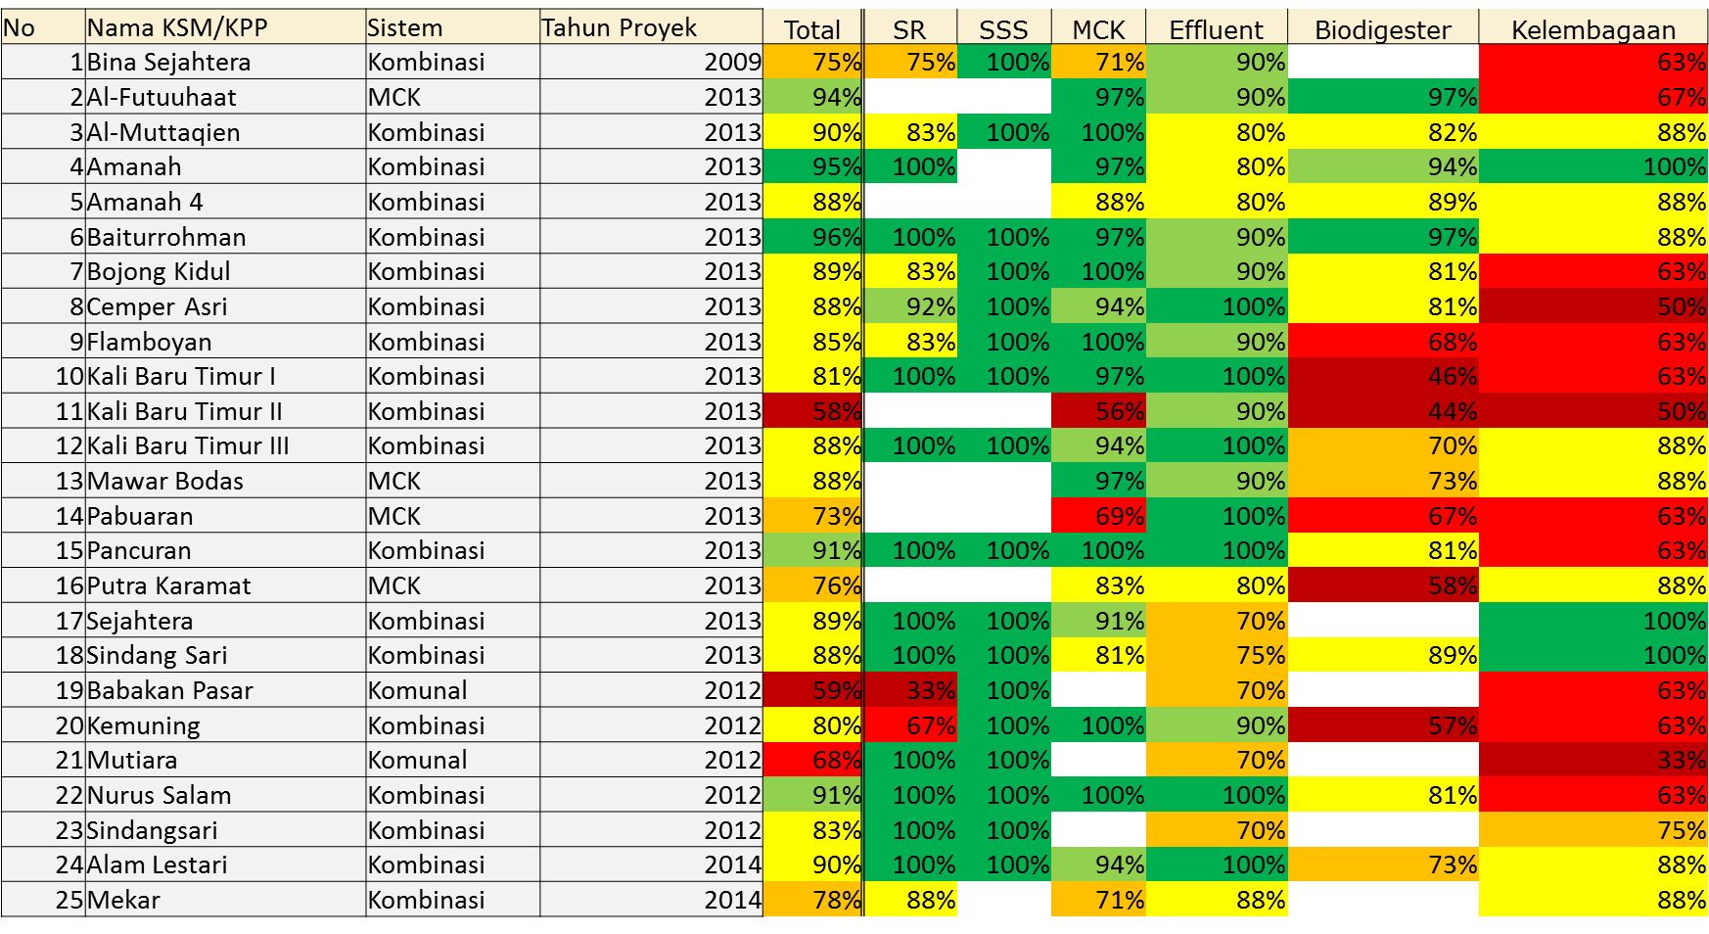
Penilaian kinerja dari penilaian kilat menunjukkan di mana tindakan dibutuhkan: sebuah alat advokasi yang kuat untuk melibatkan Pemda dan mengarahkan kegiatan mereka

Slide 124
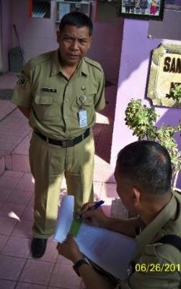

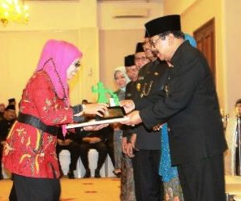
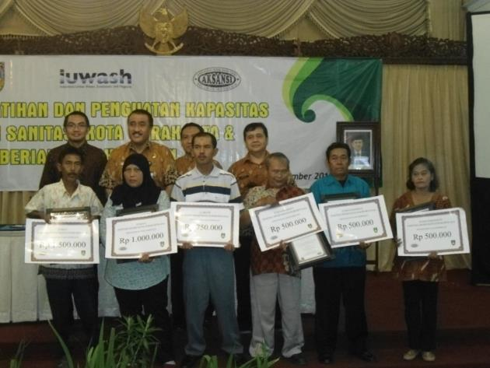
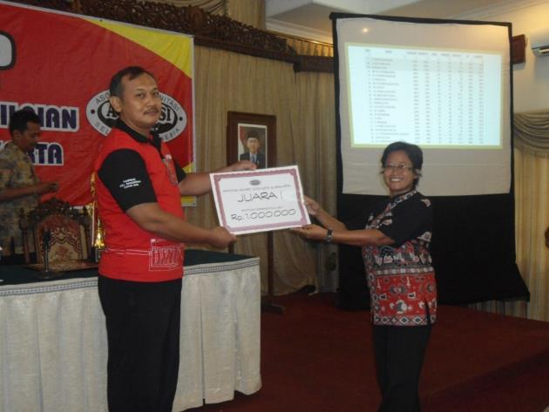
Acara Penghargaan KSM adalah peluang untuk melibatkan dan mengedukasi Pemda: Pemda harus berpartisipasi dalam kunjungan lapangan dan pemantauan untuk menilai para pelamar
Di Denpasar, Mojokerto, Surakarta, Bogor, Bekasi, Sleman, Temanggung.

Slide 125
Mengapa Pengelolaan bersama?
Manfaat untuk
PEMDA & KSM
Manfaat untuk
AKSANSI & DONOR
Cakupan paket layanan O&M yang lebih luas
KSM aktif, dapat meningkat kinerjanya dan berinovasi
Mendapat alokasi anggaran Pemda untuk pengelolaan skala lokal
Membantu Pemda mengelola dan memastikan keberlanjutan sistem skala lokal
Memaksimalkan investasi skala lokal
Mendapatkan dukungan dan bantuan teknis, kelembagaan & keuangan
Mendapatkan hasil M&E sebagai referensi untuk perencanaan pasca implementasi skala lokal di masa mendatang

Slide 126
PESAN UTAMA
Apakah alat-alat ‘Pengelolaan bersama’ ini membantu bagi Pemerintah Daerah?
Dipimpin KSM
Pengelolaan bersama
Dipimpin lembaga
Tergantung pada kebutuhan dan kekuatan di masing-masing wilayah!
Institution-led

Slide 127
Pertanyaan refleksi untuk menentukan relevansi bagi Pemda:
Berapa banyak KSM yang memiliki keinginan dan kapasitas untuk formalisasi, misalnya menjadi badan hukum atau usaha untuk memperluas layanan mereka?
Memperkuat KSM
Jejaring apa yang ada di wilayah anda? Atau siapa di wilayah anda yang juga tertarik bergabung untuk mendukung Tahap Operasional?
Membangun jejaring
Apakah Pemda menerima tanggung jawab penyelenggaraan layanan sanitasi, dan jenis dukungan seperti apa yang dapat mereka berikan?
Pengelolaan bersama

Slide 128
3. SIAPA YANG HARUS MENJALANKAN TATA KELOLA? DAN BAGAIMANA?
Strategi pendekatan yang dipimpin lembaga

Slide 129
Selanjutnya kita akan mengeksplorasi tata kelola yang dipimpin lembaga.
Dipimpin KSM
Pengelolaan bersama
Dipimpin lembaga

Slide 130
Memberi sedikit konteks untuk pendekatan ini, rekomendasi utama dari riset ini adalah:
Pemerintah daerah mengambil tanggung jawab utama untuk memastikan penyelenggaraan layanan sanitasi skala lok2al yang baik.
Hal ini harus dicapai dengan:
  Pemerintah pusat menetapkan persyaratan minimum yang jelas bagi pemerintah daerah dalam peran ini.
  Setiap pemerintah daerah menentukan jalurnya sendiri di luar persyaratan minimum ini.
Notes:
We

Slide 131
Sekurang-kurangnya, Pemerintah pusat harus mewajibkan semua Pemerintah Daerah melaksanakan yang berikut untuk memastikan semua sistem mendapatkan hasil yang diinginkan:
Mengelola catatan pasca konstruksi dan longitudinal tentang lokasi sistem, serta kinerja teknis dan pengelolaan
Mendanai biaya-biaya besar seperti pemantauan efluen, penyedotan tinja, rehabilitasi, perluasan dan retrofit
Formalisasi penetapan tarif dan pemungutan iuran, misalnya melalui peraturan atau keputusan yang sejalan dengan prinsip-prinsip pemulihan biaya

Slide 132
Dipimpin lembaga
Formalisasi kemitraan publik /swasta
Menetapkan tanggung jawab secara kolaboratif
Menetapkan tanggung jawab berbasis risiko

Slide 133
Dipimpin lembaga
Bagaimana para penanggung jawab dapat melakukan formalisasi entitas O&M sejak awal?
Bangun – miliki – operasi (BOO, Kota Blitar)
Bangun – operasikan – transfer (BOT)
Bangun – miliki – operasikan – transfer (BOOT)
Sewa/beli
Melibatkan penyedia layanan pasca konstruksi publik atau swasta:
Badan Layanan Umum Daerag (BLUD)
Badan Usaha Milik Daerah (BUMD)
Formalisasi kemitraan publik/ swasta

Slide 134
Studi Kasus – sistem Japan Johkasou
Pendekatan pengolahan on-site, melayani sekitar
10% penduduk Jepang.
Johkasou skala menengah dapat melayani 50-500 warga.
UU Johkasu (1985) direvisi beberapa kali untuk meningkatkan hasil-hasil lingkungan
Johkasou Baru melayani standar tinggi
Dukungan pemerintah untuk standarisasi teknologi, mengakhiri penggunan sistem yang lebih tua
Pembiayaan untuk instalasi (subsidi sampai 90%)
Pengalihdayaan (outsourcing) sistem untuk instalasi & operasional
Sistem pemantauan

Slide 135




Pengalihdayaan (Outsourcing) sistem untuk instalasi dan pengelolaan sekitar 8 juta sistem Johkasou melibatkan ribuan perusahaan berizin
>90% kinerjanya telah diinspeksi
Instalasi
33.600 Perusahaan
Instalasi
Inspeksi Kinerja
Inspektur
65 Lembaga
Operasional / Pemeliharaan
Operator
12.900 Perusahaan
~50% memiliki inspeksi tahunan
Penyedotan
Ahli Penyedotan
5.400 Perusahaan
Inspeksi Tahunan
Inspektur
65 Lembaga
Sumber: Yasuda, M. (2013) Kementerian Lingkungan Hidup, Jepang. Presentasi pada Lokakarya WEPA atas Pengolahan Air Limbah Domestik Desentralisasi di Asia. November 14, 2013. Jakarta.
Notes:
Source: http://www.wepa-db.net/activities/2013/20131114/pdf/6_MOEJ.pdf

Slide 136
Dipimpin lembaga
Menetapkan tanggung jawab berbasis risiko
Jika tujuannya adalah untuk mengurangi risiko, siapa yang akan melakukan apa? Bagaimana mendefinisikan risiko?
“Kalau saya walikota, satu-satunya yang akan menggerakkan saya adalah risiko [kesehatan publik]”
Perwakilan Bappenas

Slide 137
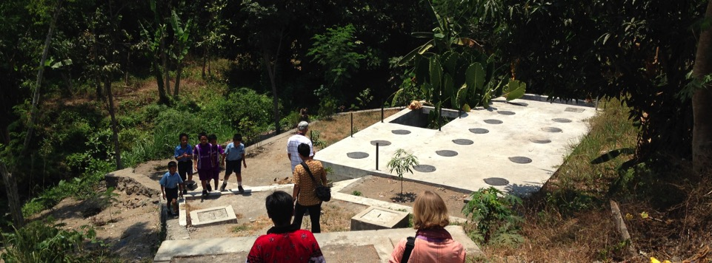
Tiga pertanyaan dalam mengeksplorasi bahaya
A. Berapa banyak patogen yang ada dalam influen?
B. Berapa banyak patogen yang keluar dalam limbah yang diolah?
C. Seberapa penting patogen yang tersisa?

Slide 138

Ke mana perginya?
A. Berapa banyak patogen dalam influen?
B. Berapa banyak patogen yang keluar dalam limbah yang diolah (1, 2, 3)?
C. Seberapa penting patogen yang tersisa:
3. Penyedotan tinja berkala
 | Berapa dosis infektif minimum^{c} | Bahaya potensial: # dosis dalam limbah yang diolah?
bakteri | 10² - 10⁸ | ?
virus | 10⁰ - 10¹ | ?
protozoa | 10⁰ - 10² | ?
telur helminth | 10⁰ - 10¹ | ?
Patogen influen
(#/hari)
Patogen limbah yang diolah
(#/hari)
2. Efluen cair yang telah diolah yang dibuang2
Batas septic tank
1. Kebocoran atau perlindian
(Mitchell et al 2016, Waterlines)

Slide 139
Studi kasus pengelolaan berdasarkan risiko – US EPA
Rerangka Badan Pengelolaan Bertanggung Jawab menentukan tanggung jawab berdasarkan risiko yang dipaparkan sistem air limbah desentralisasi bagi kesehatan publik lokal dan lingkungan
Model pengelolaan
1. Kesadaran pemilik rumah
2. Kontrak pemeliharaan
3. Izin pengoperasian
4. O&M RME
5. Kepemilikan RME
Untuk informasi lebih lanjut, lihat www.werf.org/RME
Notes:
RME: “A legal entity that has the technical, managerial, and financial capacity to ensure the viable, long-term, cost-effective, centralized management, operation, and maintenance of decentralized wastewater systems in accordance with appropriate regulations and generally accepted accounting principles” (WERF RME)

Slide 140
Dipimpin lembaga
Pemangku kepentingan?
Pemda
Walikota
LSM
Pengguna
dll
Tanggung jawab?
Penyedotan tinja
Pemungutan iuran
Pemantauan & tindakan korektif
Perbaikan besar
dll
Menetapkan tanggung jawab secara kolaboratif
Bagaimana hal-hal ini dapat dihubungkan dengan benar berdasarkan konteks unik pada masing-masing ruangnya?
Hal ini akan ditelusuri dalam kegiatan berikuitnya.

Slide 141
PESAN UTAMA
Apakah alat-alat yang ‘dipimpin lembaga’ ini bermanfaat bagi Pemda?
Dipimpin KSM
Pengelolaan bersama
Dipimpin lembaga
Tergantung pada kebutuhan dan kekuatan di masing-masing wilayah!

Slide 142
Pertanyaan renungan untuk menentukan relevansi bagi Pemda:
Apakah ada keinginan untuk bermitra dengan sektor swasta, atau untuk mengembangkan KSM menjadi sektor swasta?
Formalisasi kemitraan publik /swasta
Seberapa besar keinginan semua pemangku kepentingan untuk bertemu membahas siapa harus melakukan hal apa berdasarkan kekuatan masing-masing?
Menetapkan tanggung jawab secara kolaboratif
Apakah ada potensi tinggi risiko kesehatan di wilayah setempat dari patogen berbahaya yang melewati sistem?
Menetapkan tanggung jawab berbasis risiko

Slide 143
3. SIAPA YANG HARUS MENJALANKAN TATA KELOLA? DAN BAGAIMANA?
Kegiatan: Di bawah pendekatan yang dipimpin lembaga, bagaimana menurut anda tanggung jawab dapat diatur?

Slide 144
Kegiatan: Melihat bagaimana pendekatan yang dipimpin lembaga akan tampak di Pemda anda (atau Pemda pada umumnya)
Perhatikan seluruh kegiatan dan pemangku kepentingan. Tambahkan atau ganti nama kegiatan dan pemangku kepentingan sesuai situasi anda.
Letakkan masing-masing kegiatan di samping pemangku kepentingan yang mungkin dapat bertanggung jawab untuk melakukannya, dalam skenario yang dipimpin lembaga
Perluas batas-batas anda:
  Coba berikan KSM hanya tugas-tugas kecil
  Coba berikan KSM kurang dari 3 tugas

Slide 145
Renungan: Mengeksplorasi seperti apa pendekatan yang dipimpin lembaga akan tampak di Pemda anda (atau bagi Pemda pada umumnya)
Pertanyaan untuk diskusi/renungan:
  Apakah ada hal yang di luar dugaan dari kegiatan ini?
  Siapa yang tanggung jawabnya paling banyak diletakkan di samping mereka?
  Dalam hal apa ini berbeda dari pemetaan tanggung jawab anda sebelumnya?
Ambillah gambar papan permainan anda (foto)

Slide 146
WRAP UP: Pesan-pesan untuk dibawa pulang
Sudah ada 14.000 instalasi dan bertumbuh cepat
Untuk mencapai hasil kesehatan publik dan lingkungan yang dibutuhkan Indonesia, kita perlu memperkuat pengaturan tata kelola.
Hal ini berarti Pemerintah Daerah harus mengambil tanggung jawab utama untuk memastikan layanan sanitasi skala lokal terselenggara dan terjaga (lihat slide sebelumnya)
Di luar ini, Pemda harus mengeksplorasi bersama-sama KSM bagaimana meningkatkan tata kelola berdasarkan kekuatan dan peluang lokal menggunakan Spektrum Tata Kelola

Slide 147
WRAP-UP: Membuat komitmen
Menurut anda, apa yang telah anda dapat dari proses ini?
Berdasarkan itu, komitmen apa yang dapat anda berikan?
  Siapa yang akan perlu membantu?
  Apa langkah-langkah selanjutnya?
LAPORAN BALIK

Slide 148

Material pedoman ini dikembangakan berdasarkan proyek: Tata kelola efektif untuk keberhasilan pengoperasian jangka panjang sistem sanitasi skala lokal
Durasi Mei 2013 – Maret 2016
Pendanaan Australian Aid Development Research Awards Scheme
Contributors: UTS, ISF, BORDA
Mitra Pemerintah RI BAPPENAS (Perjanjian Kemitraan)
Metodologi Penelitian Aksi Partisipatif Lintas Disiplin
Kolaborator Mitra Lokal: AKSANSI
Mitra Internasional: BORDA Germany, ODI
Penasihat Ahli: Kathy Eales, Jeff Moeller, Chris Buckley

Slide 149
  Rincian tim proyek http://communitysanitationgovernance.info
Tim ISF-UTS :
Dr Cynthia Mitchell FTSE
Profesor Keberlanjutan
cynthia.mitchell@uts.edu.au
Ms Katie Ross
Kepala Riset
katie.ross@uts.edu.au
Dr Kumi Abeysuriya
Konsultan Riset Senior
kumi.abeysuriya@uts.edu.au
Tanja Rosenqvist
Kandidat PhD
tanja.rosenqvist@student.uts.edu.au
Peneliti Terkait:
Prasetyastuti Puspowardoyo [Prast]
Direktur Program, AKSANSI
prast@aksansi.org
Fany Wedahuditama
BAPPENAS
Maren Heuvels
BORDA Germany
Miki Salman
Penerjemah

Slide 150
Referensi
Al’Afghani 2015 et al. 2015. The Role of Regulatory Frameworks in Ensuring The Sustainability of Community Based Water And Sanitation (AIIRA Project – Center for Regulation, Policy and Governance UIKA). Indonesia Infrastructure Initiative, 2015.
Al’Afghani MM, Paramita D, Mitchell C, Ross K, 2016. Review of Regulatory Framework for Local Scale “Air Limbah”. Disiapkan oleh Center for Regulation, Policy and Governance, Universitas Ibn Khaldun Bogor dan University of Technology Sydney sebagai bagian dari Australian Development Research Award Scheme (ADRAS).
Eales K, Siregar R, Febriani E & Blackett I. 2013. Review of Community Managed Decentralized Wastewater Treatment Systems in Indonesia, Final Report. Program Air dan Sanitasi Bank Dunia.
Kooiman J. 2003. Governing as governance. Sage Publications.
Kooiman et al. 2008. “Interactive Governance and Governability: An Introduction” dalam The Journal of Transdisciplinary Environmental Studies vol 7, no 1 2008.
Mason N, Ross K, dan Mitchell C. 2015. A case study analysis of formal and informal institutional arrangements for local scale wastewater service in Indonesia. Disiapkan oleh Overseas Development Institute and the Institute for Sustainable Futures, University of Technology Sydney, sebagai bagian dari Australian Development Research Award Scheme (ADRAS).
Mitchell C, Ross K, dan Abeysuriya, K. 2016. An analysis of performance data for local scale wastewater services in Indonesia. Disiapkan oleh Institute for Sustainable Futures, University of Technology Sydney, sebagai bagian dari Australian Development Research Award Scheme (ADRAS).
Mitchell C, Abeysuriya K, Ross K. 2016. A review and comparative analysis of indicative service costs for different sanitation service scales in Indonesia. Disiapkan oleh Institute for Sustainable Futures, University of Technology Sydney, sebagai bagian dari Australian Development Research Award Scheme (ADRAS).
Mitchell C, Abeysuriya K, dan Ross K. 2016. ‘Making pathogen hazards visible: a new heuristic to improve sanitation investment efficacy’. Waterlines vol 35 no 2, April 2016. Practical Action Publishing. Akses terbuka pada http://www.developmentbookshelf.com/doi/pdf/10.3362/1756-3488.2016.014
Ross K, Abeysuriya K, Mikhailovich N, dan Mitchell C. 2014. Governance for decentralised sanitation: Global Practice Scan. A working document. Disiapkan oleh Institute for Sustainable Futures, University of Technology Sydney sebagai bagian dari Australian Development Research Award Scheme (ADRAS).
Ross K, Mitchell C, Puspowardoyo P, Rosenqvist T, Wedahuditama F. 2016. How to design governance for lasting service? Explanatory notes to accompanying presentation. Guidance Material Introduction. Disiapkan oleh Institute for Sustainable Futures, University of Technology Sydney, sebagai bagian dari Australian Development Research Award Scheme (ADRAS).

